Slide 1
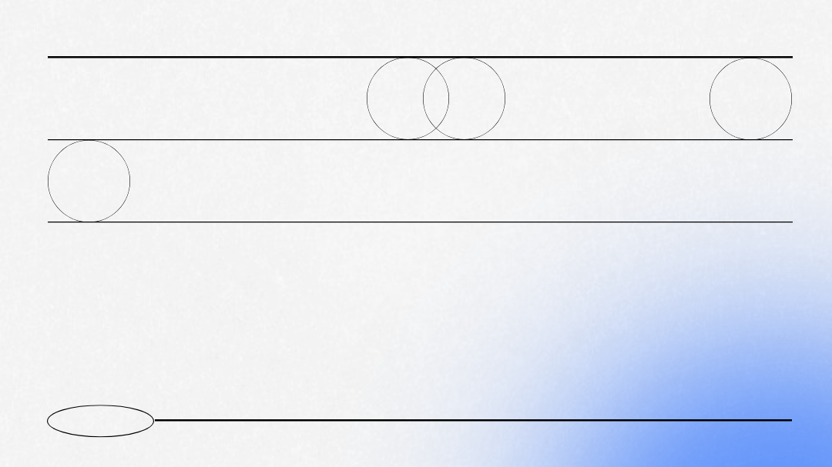
[2023] 빅데이터
기반 지능형
서비스 개발 양성 과정 (자바,파이썬 기반)
C팀
이젠 컴퓨터 학원

Slide 2
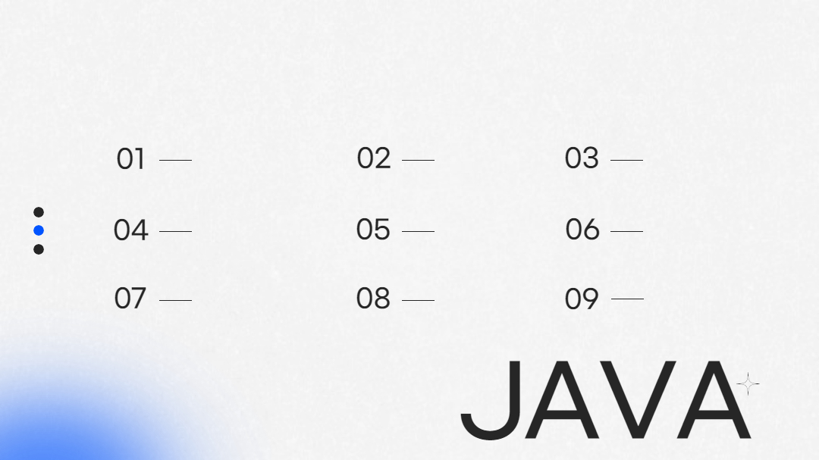
팀 소개
프로젝트 개요
프로젝트 일정표
메뉴 구조도 및
디렉토리 설계
유즈케이스 모델 설계 및 명세서
개발 환경
기획 화면
(설계도)
DB 설계
구현 화면

Slide 3
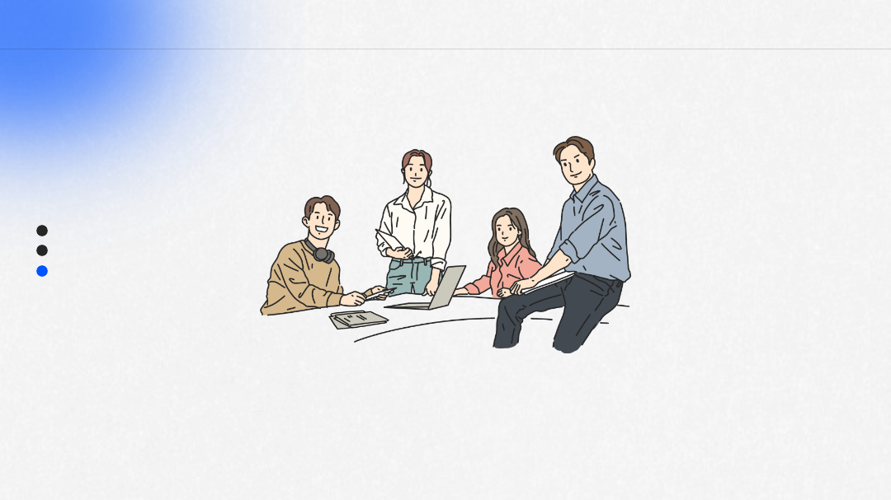
팀 소개

Slide 4
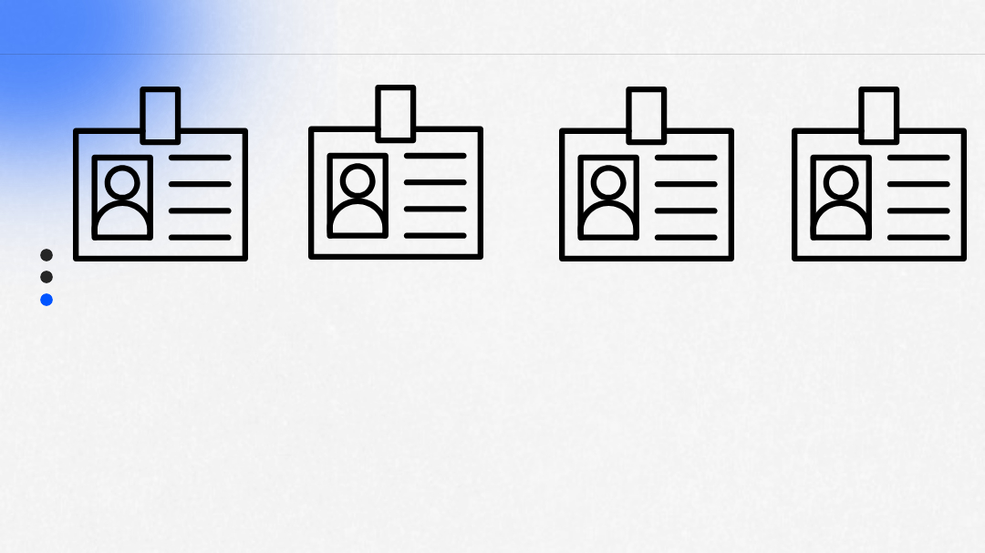
1. 팀 소개
팀장
팀원
팀원
팀원
김용욱
정승록
이주성
강창희
문서 초안
일정 관리
역할 분배
DB 설계
문서 관리 및 총괄
화면 설계 및 편집
디자인
DB 설계
기획
화면 설계 및 편집
DB 설계
요구 분석
문서 관리 및 총괄
화면 설계 및 편집
디자인
DB 설계

Slide 5
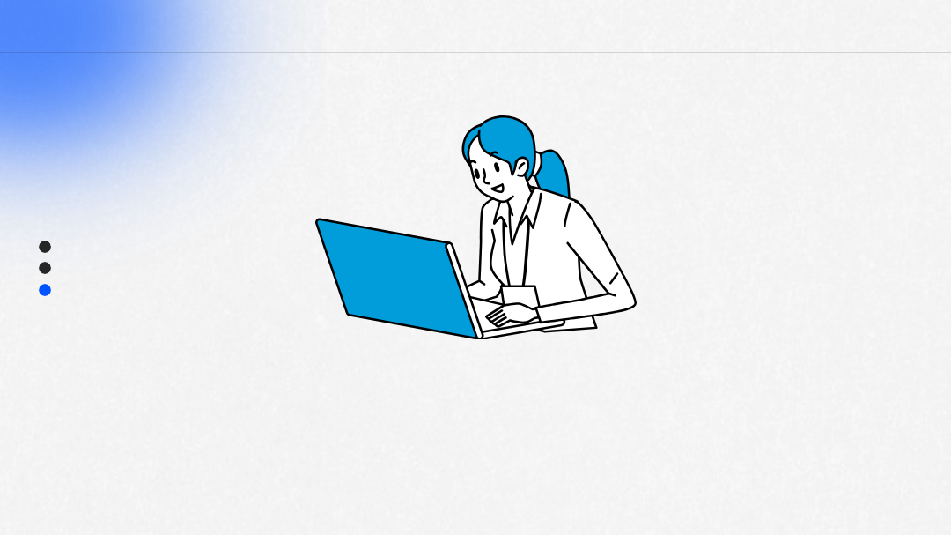
프로젝트 개요

Slide 6
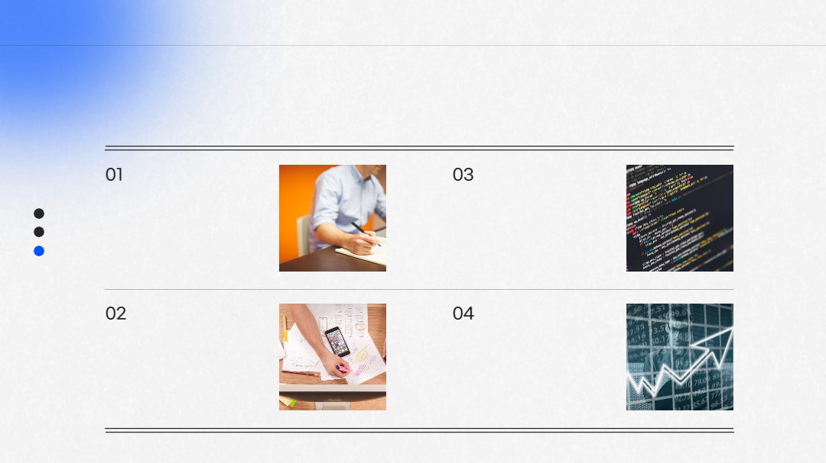
2. 프로젝트 개요
프로젝트 이름
개발 내역
07.10 데이터 베이스 구축
07.10 ~ 07.11 JSP변환 및 include 설계
07.11 ~ 07.12 공통 모듈 개발
07.13 ~ 07.20 프로그램 구현
07.19 ~ 07.19 단위 테스트
07.20 통합 테스트
LCK 커뮤니티 사이트
계획 의도
개발 기간
E스포츠 게임 산업 동향 파악 후 취지에 맞게 사이트 계획
웹 채팅 기능과 댓글 신고 기능을 넣어 커뮤니티 사이트 차별화
웹 사이트 구축 하는 동안 전체적인 코드 이해를 목표로 기획
2023.06.26 ~ 2023.07.21

Slide 7
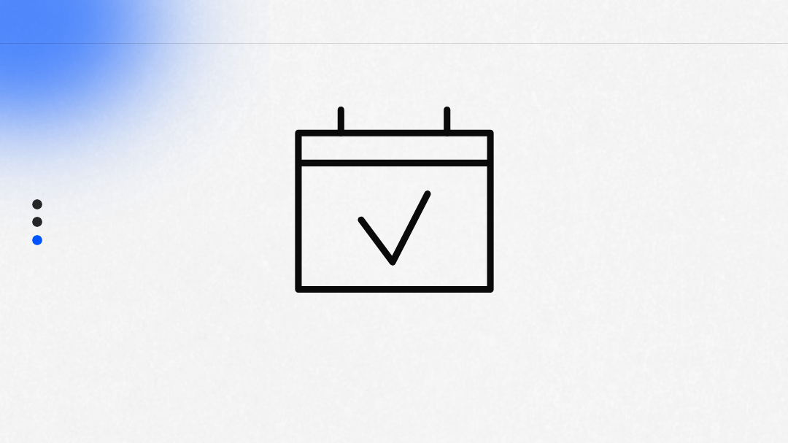
프로젝트 일정표

Slide 8
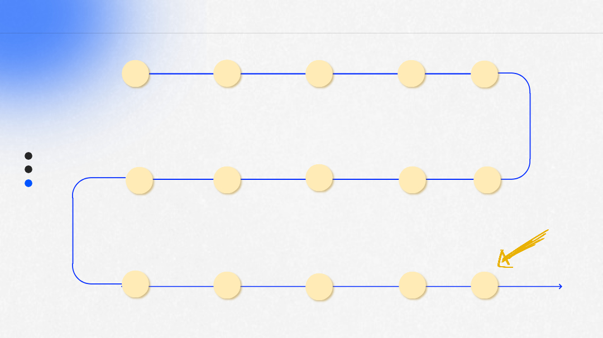
3. 프로젝트 일정표
01
02
03
04
05
06.26
주제 선정 및
기획 내용 작성
06.27 ~ 07.03
HTML 프로토 타이핑 및 검토
07.04
데이터 베이스
논리 물리 설계
07.05
용어집 작성
07.05
구조 설계
10
09
08
07
06
07.10 ~ 07.11
JSP 변환 및
Include 설계
07.10
데이터 베이스 구축
07.07
중간 발표
07.05 ~ 07.07
요구 분석서
작성
07.03 ~ 07.06
UML 기반 시나리오
작성
11
12
13
14
15
07.11 ~ 07.12
공통 모듈 개발
07.13 ~ 07.20
프로그램 구현
07.19
단위 테스트
07.20
통합 테스트
07.21
프로젝트 발표

Slide 9
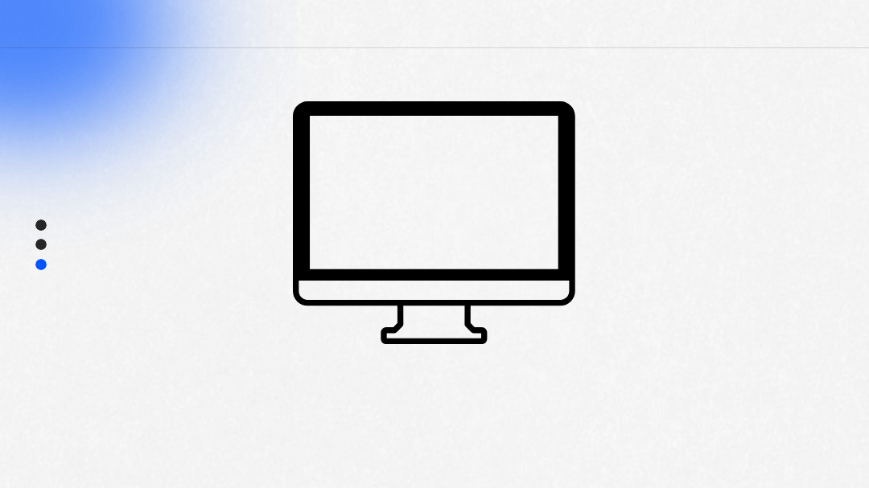
개발 환경

Slide 10
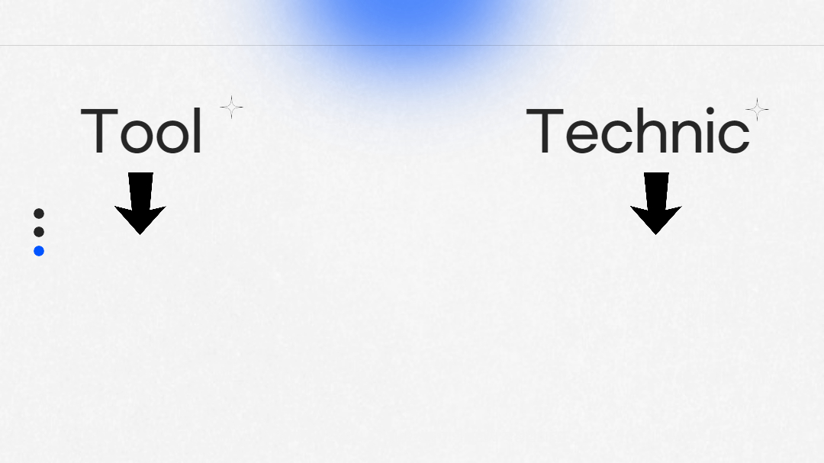











4. 개발 환경
V 4.14.0
V 8.0
V 1.8.0
V 3.7.0
V 5.0.2.0
V 8.5

Slide 11
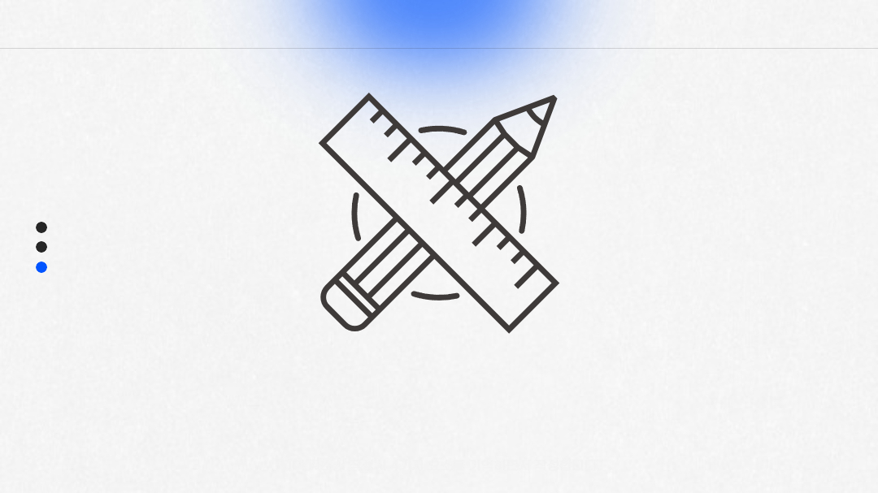
메뉴 구조도 및 디렉토리 설계

Slide 12
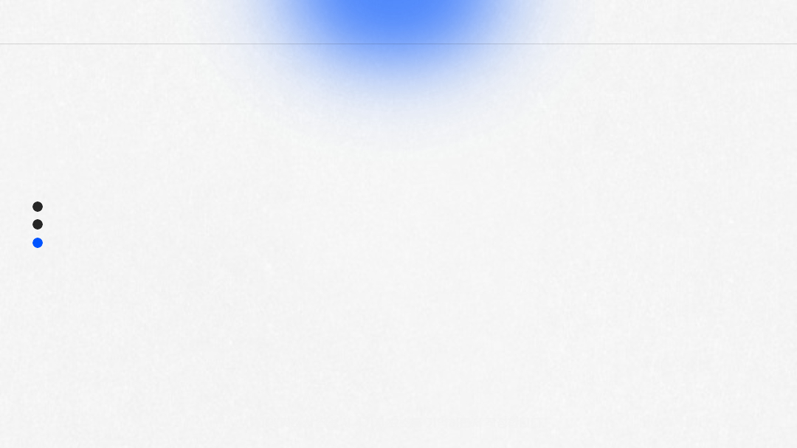

5. 메뉴 구조도 및 디렉토리 설계
회원가입
로그인
아이디 / 비밀번호 찾기
외부링크
공지사항
인기글
추천 / 신고 기능
이미지, 동영상 썸네일
회원정보 수정
메인화면
대회
커뮤니티
외부링크
실시간 채팅
뉴스 기사 게시판
자유 게시판
팀 링크
최신글
대회 이야기 게시판
Q&A 게시판
경기 일정
팀원 모집
팀 순위
게임 정보 공유
이미지 & 동영상

Slide 13
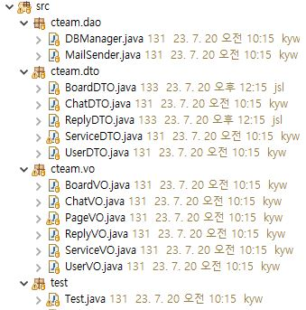
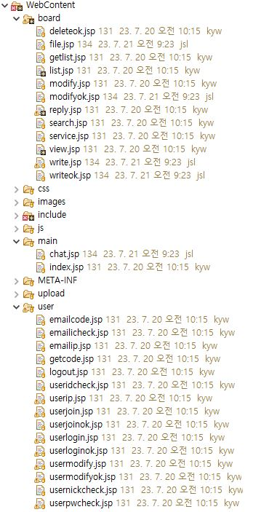
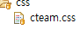
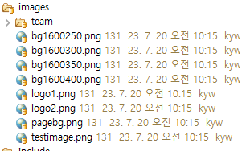
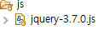
5. 메뉴 구조도 및 디렉토리 설계
클래스 파일
WebContent파일

Slide 14

유즈 케이스 모델 설계

Slide 15
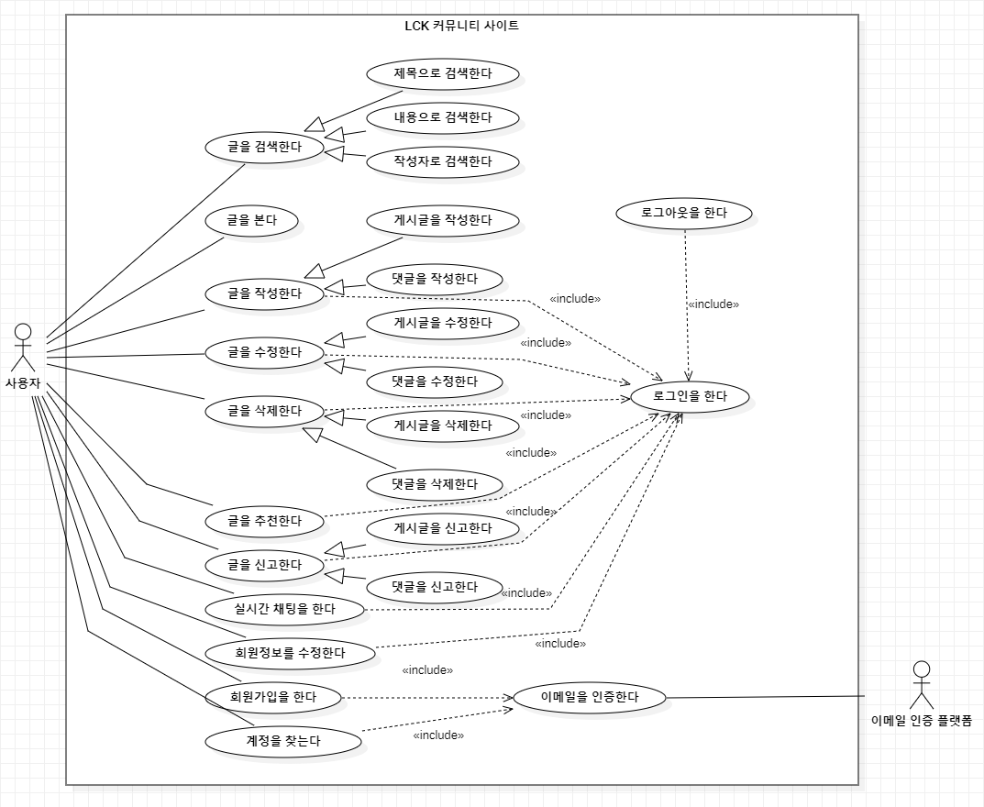
6. 유즈케이스 모델 설계 및 명세서

Slide 16
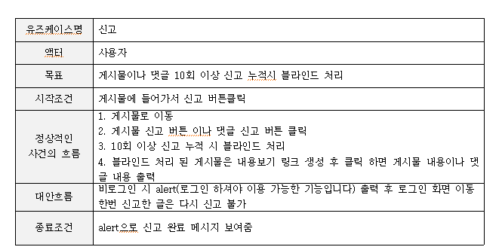
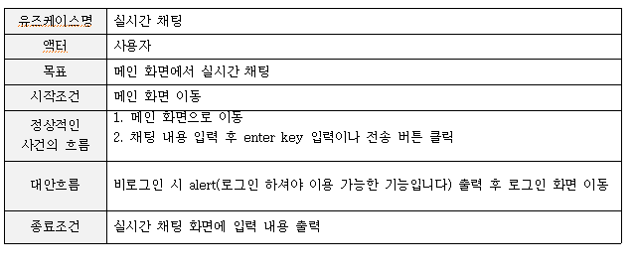
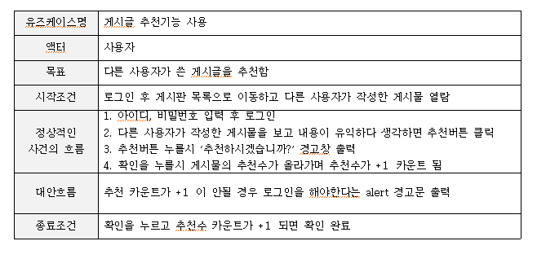
6. 유즈케이스 모델 설계 및 명세서 - 서비스기능

Slide 17
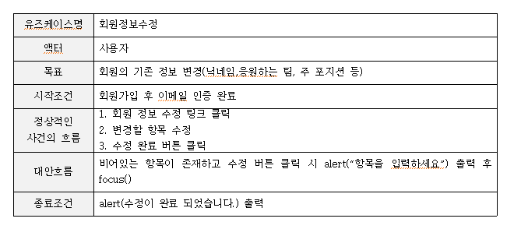
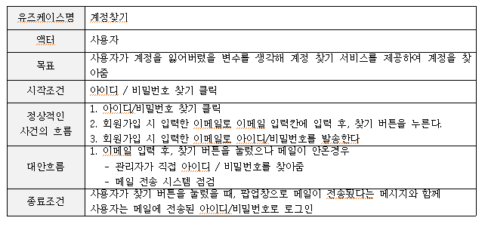
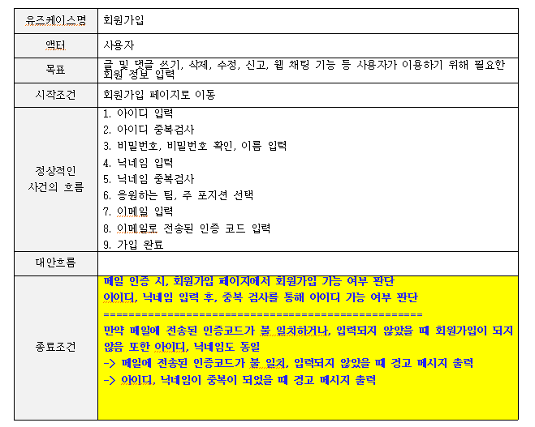
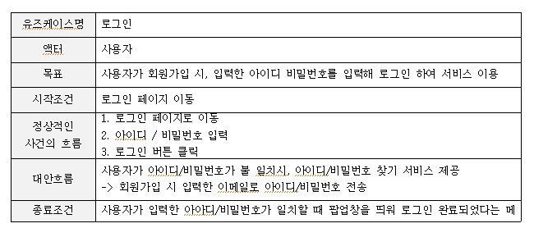
6. 유즈케이스 모델 설계 및 명세서 – 유저(user)

Slide 18
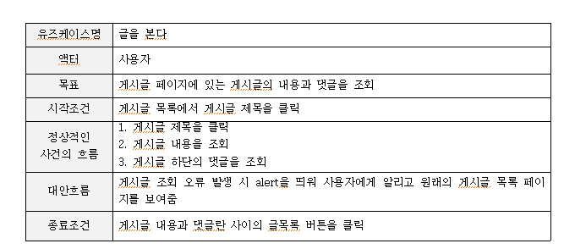
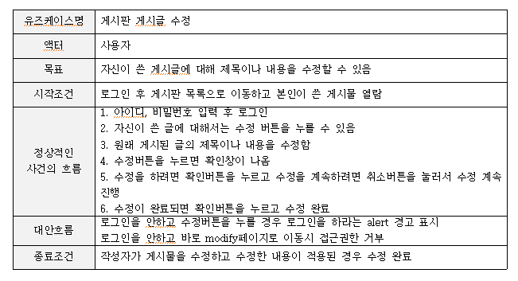
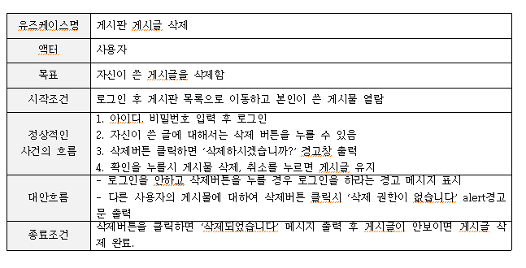
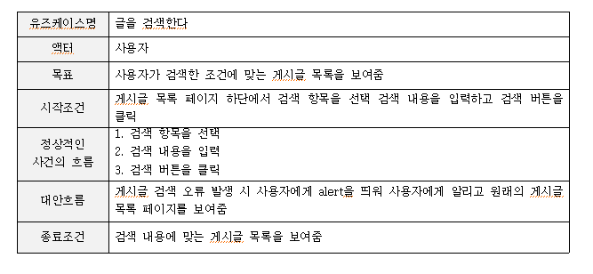
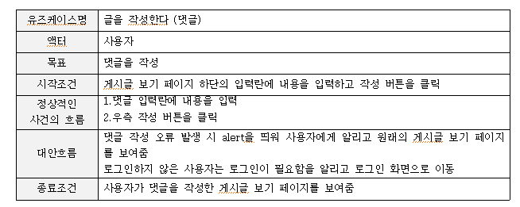
6. 유즈케이스 모델 설계 및 명세서 – 게시글

Slide 19

DB 설계

Slide 20
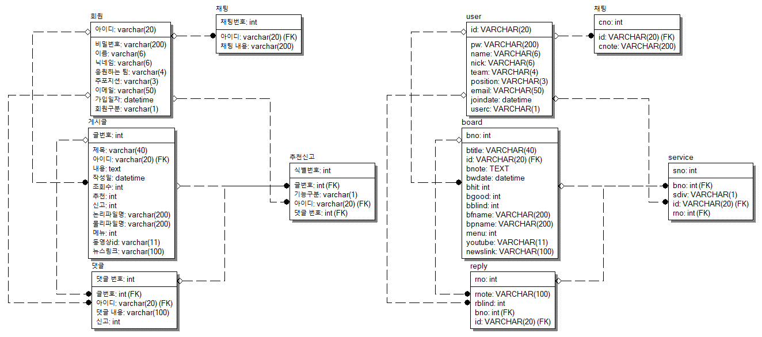
7. DB 논리 / 물리 설계
논리 물리

Slide 21
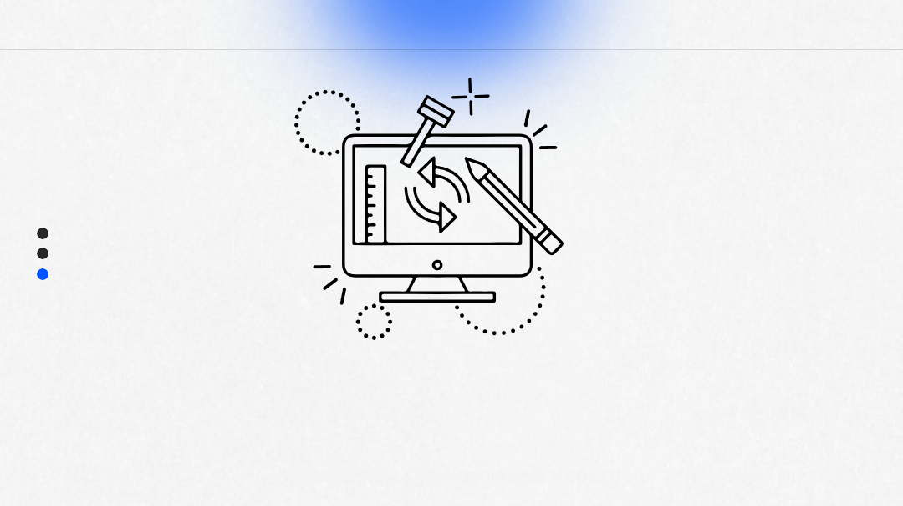
기획 화면

Slide 22

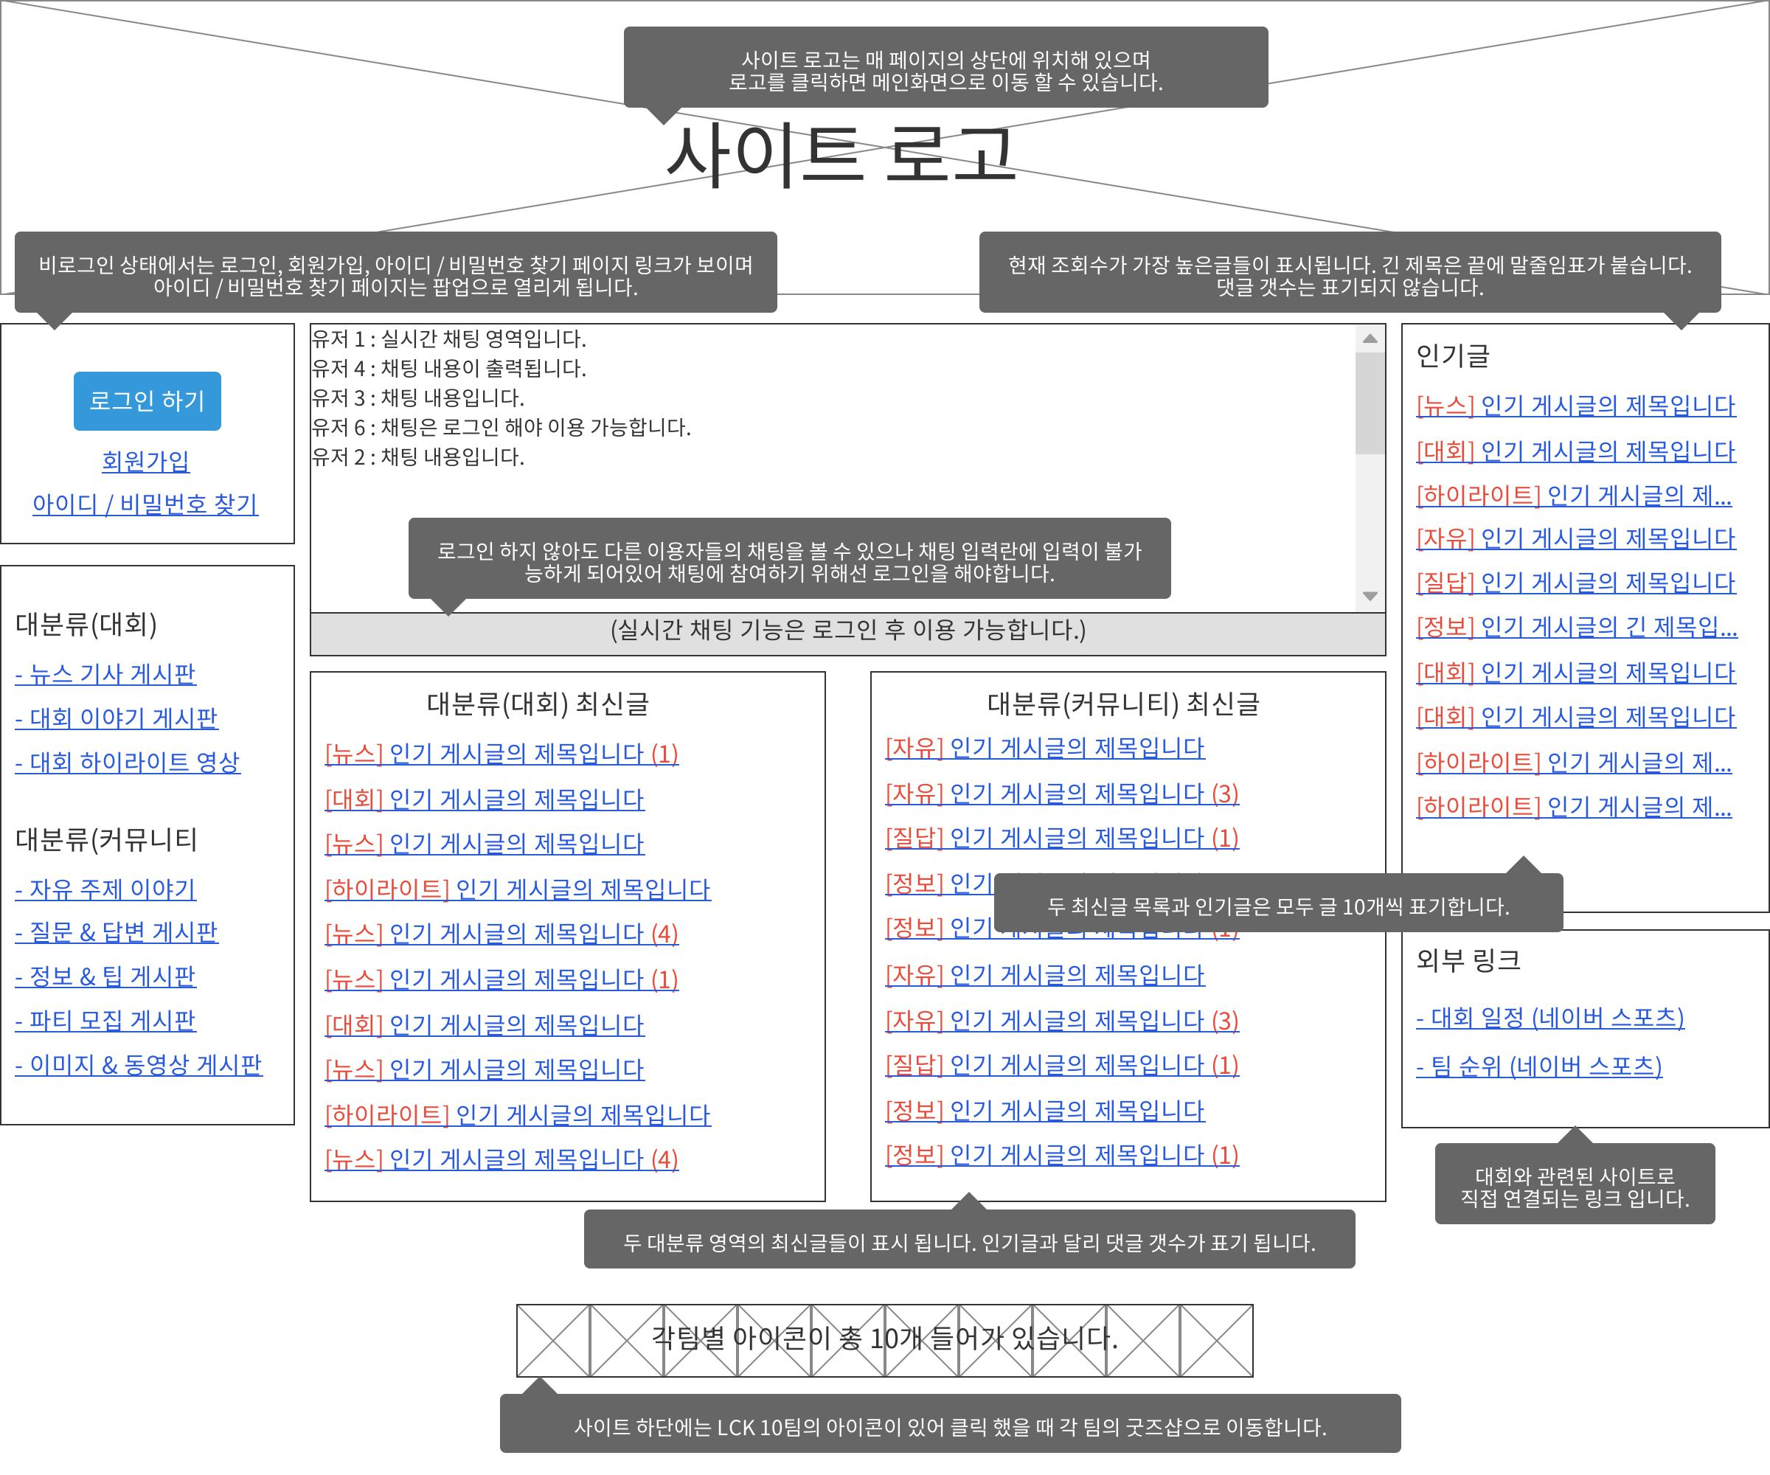
8. 기획 화면

Slide 23
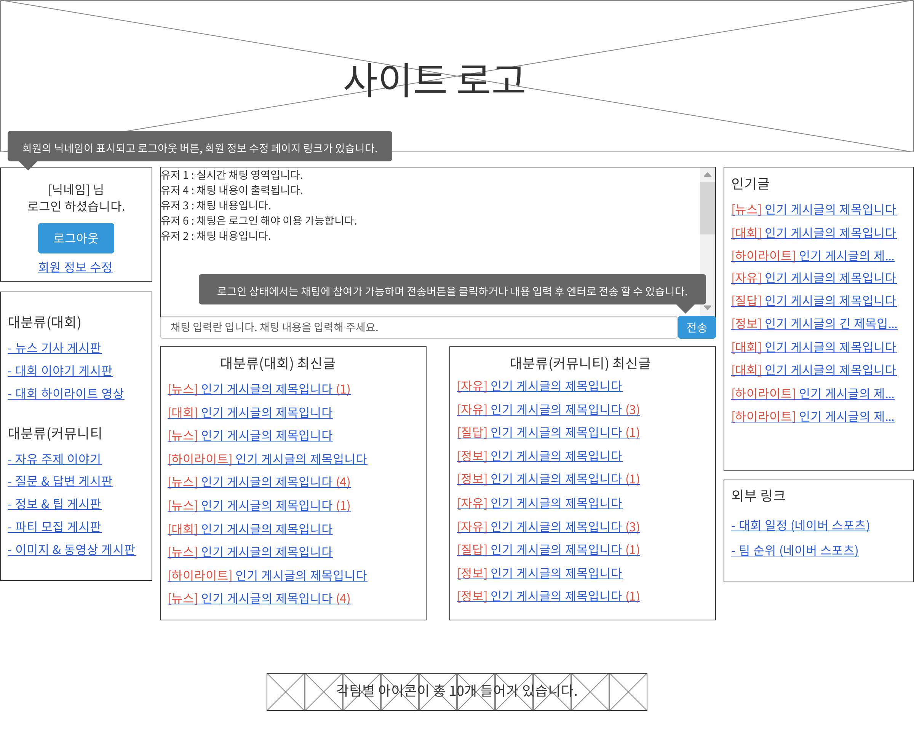
8. 기획 화면

Slide 24
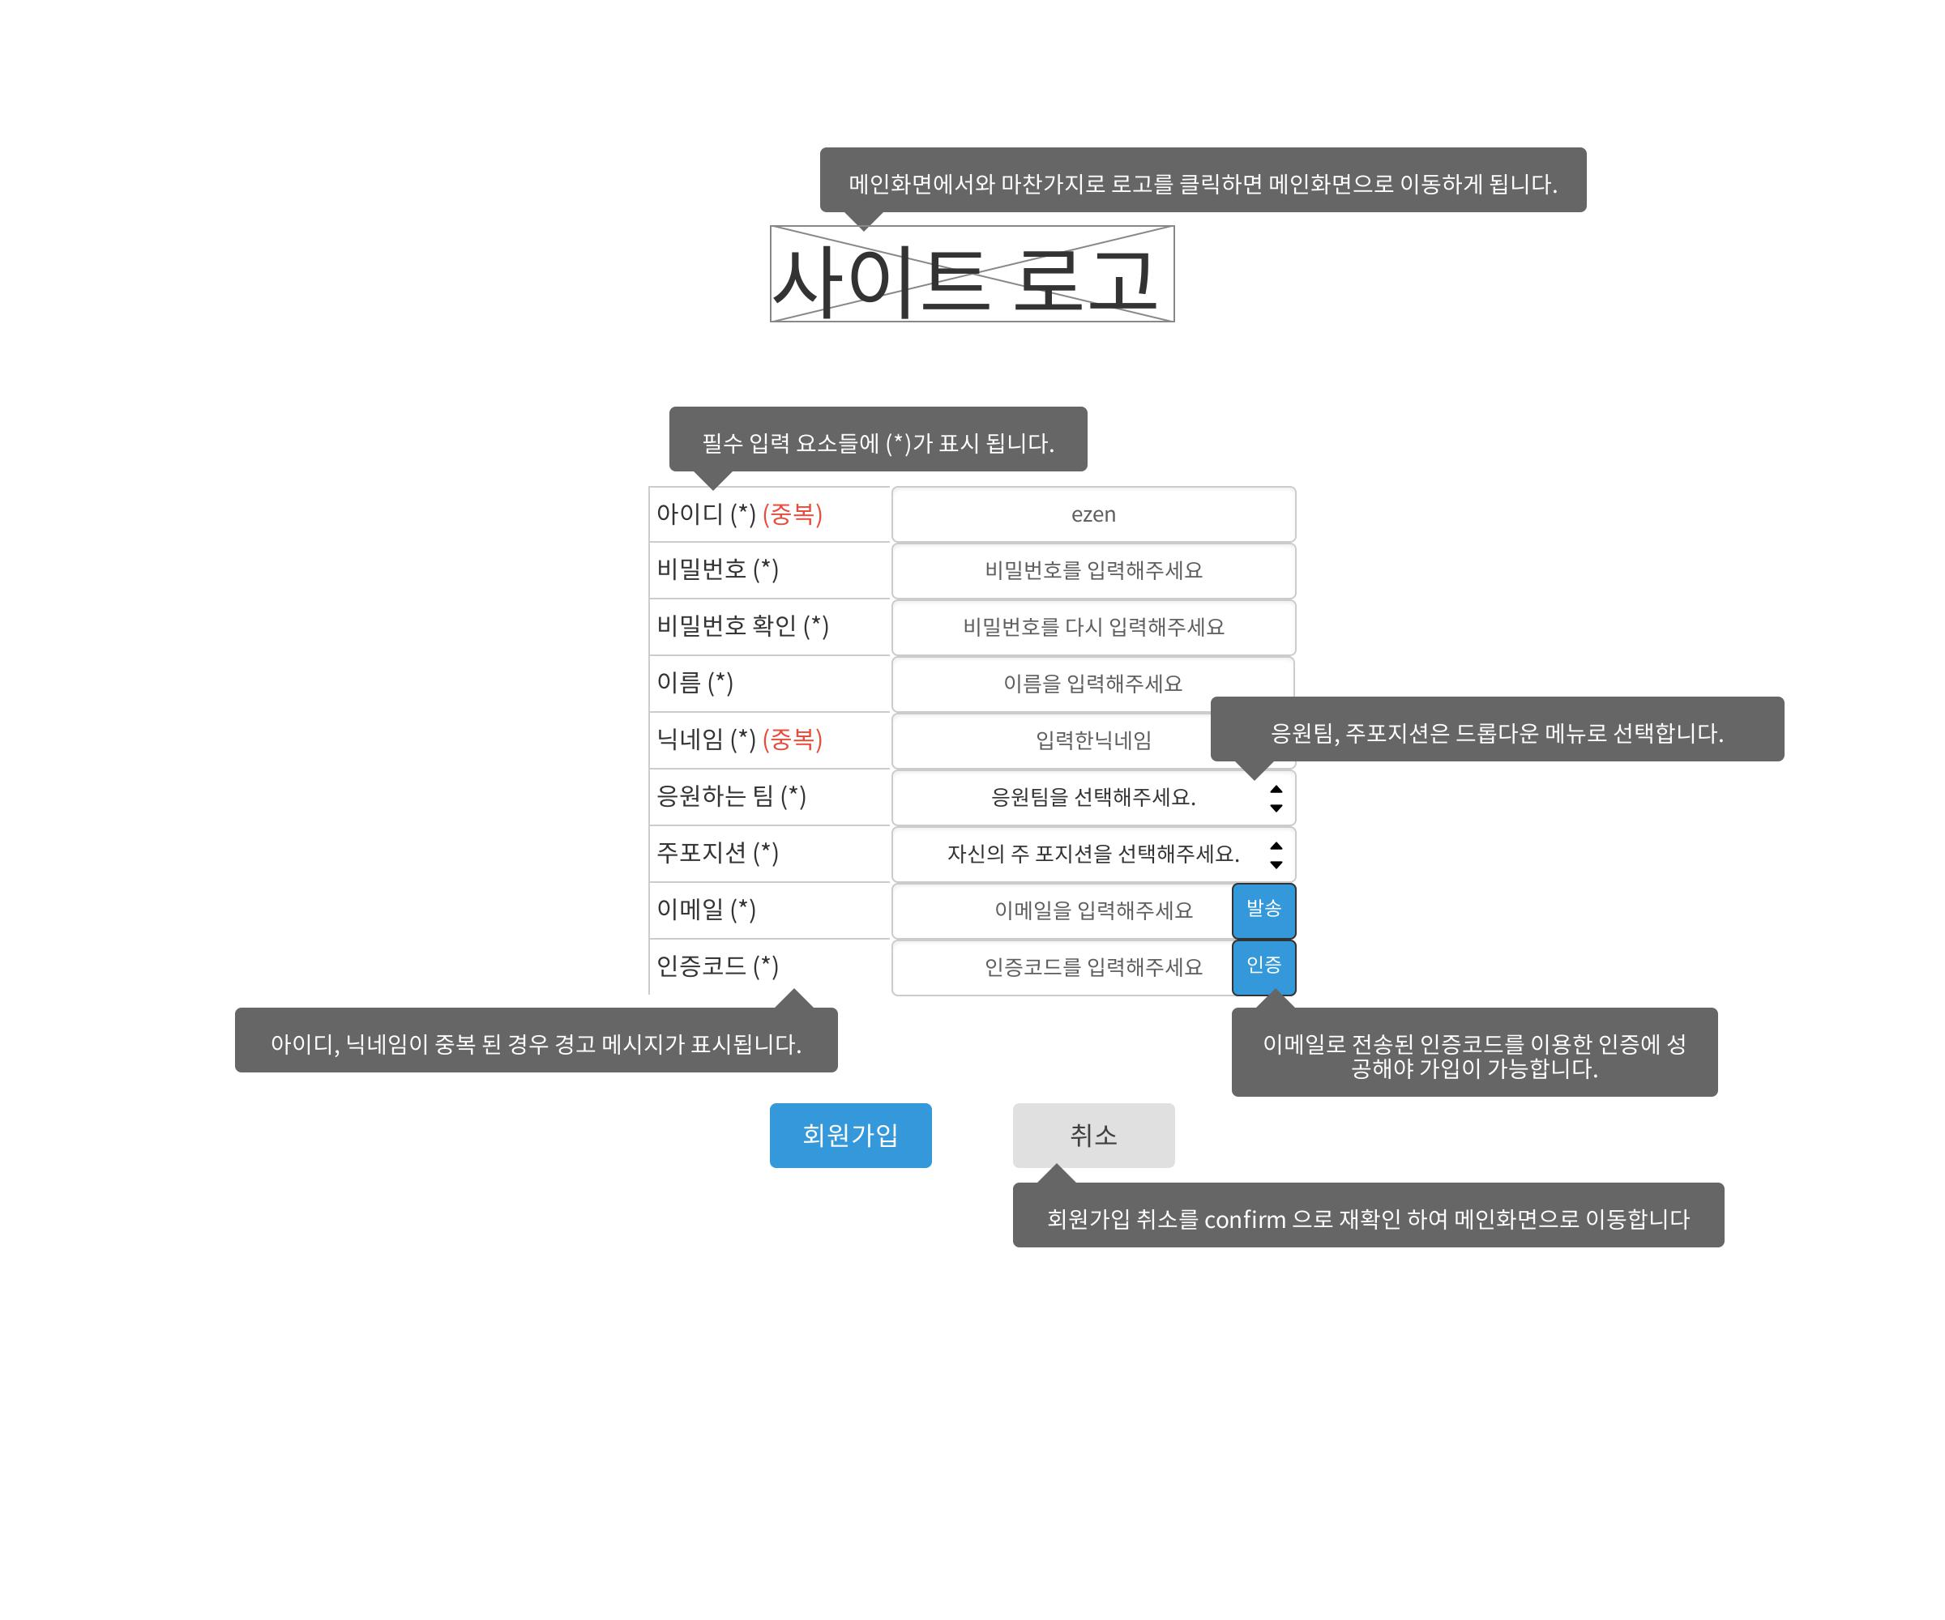
8. 기획 화면

Slide 25
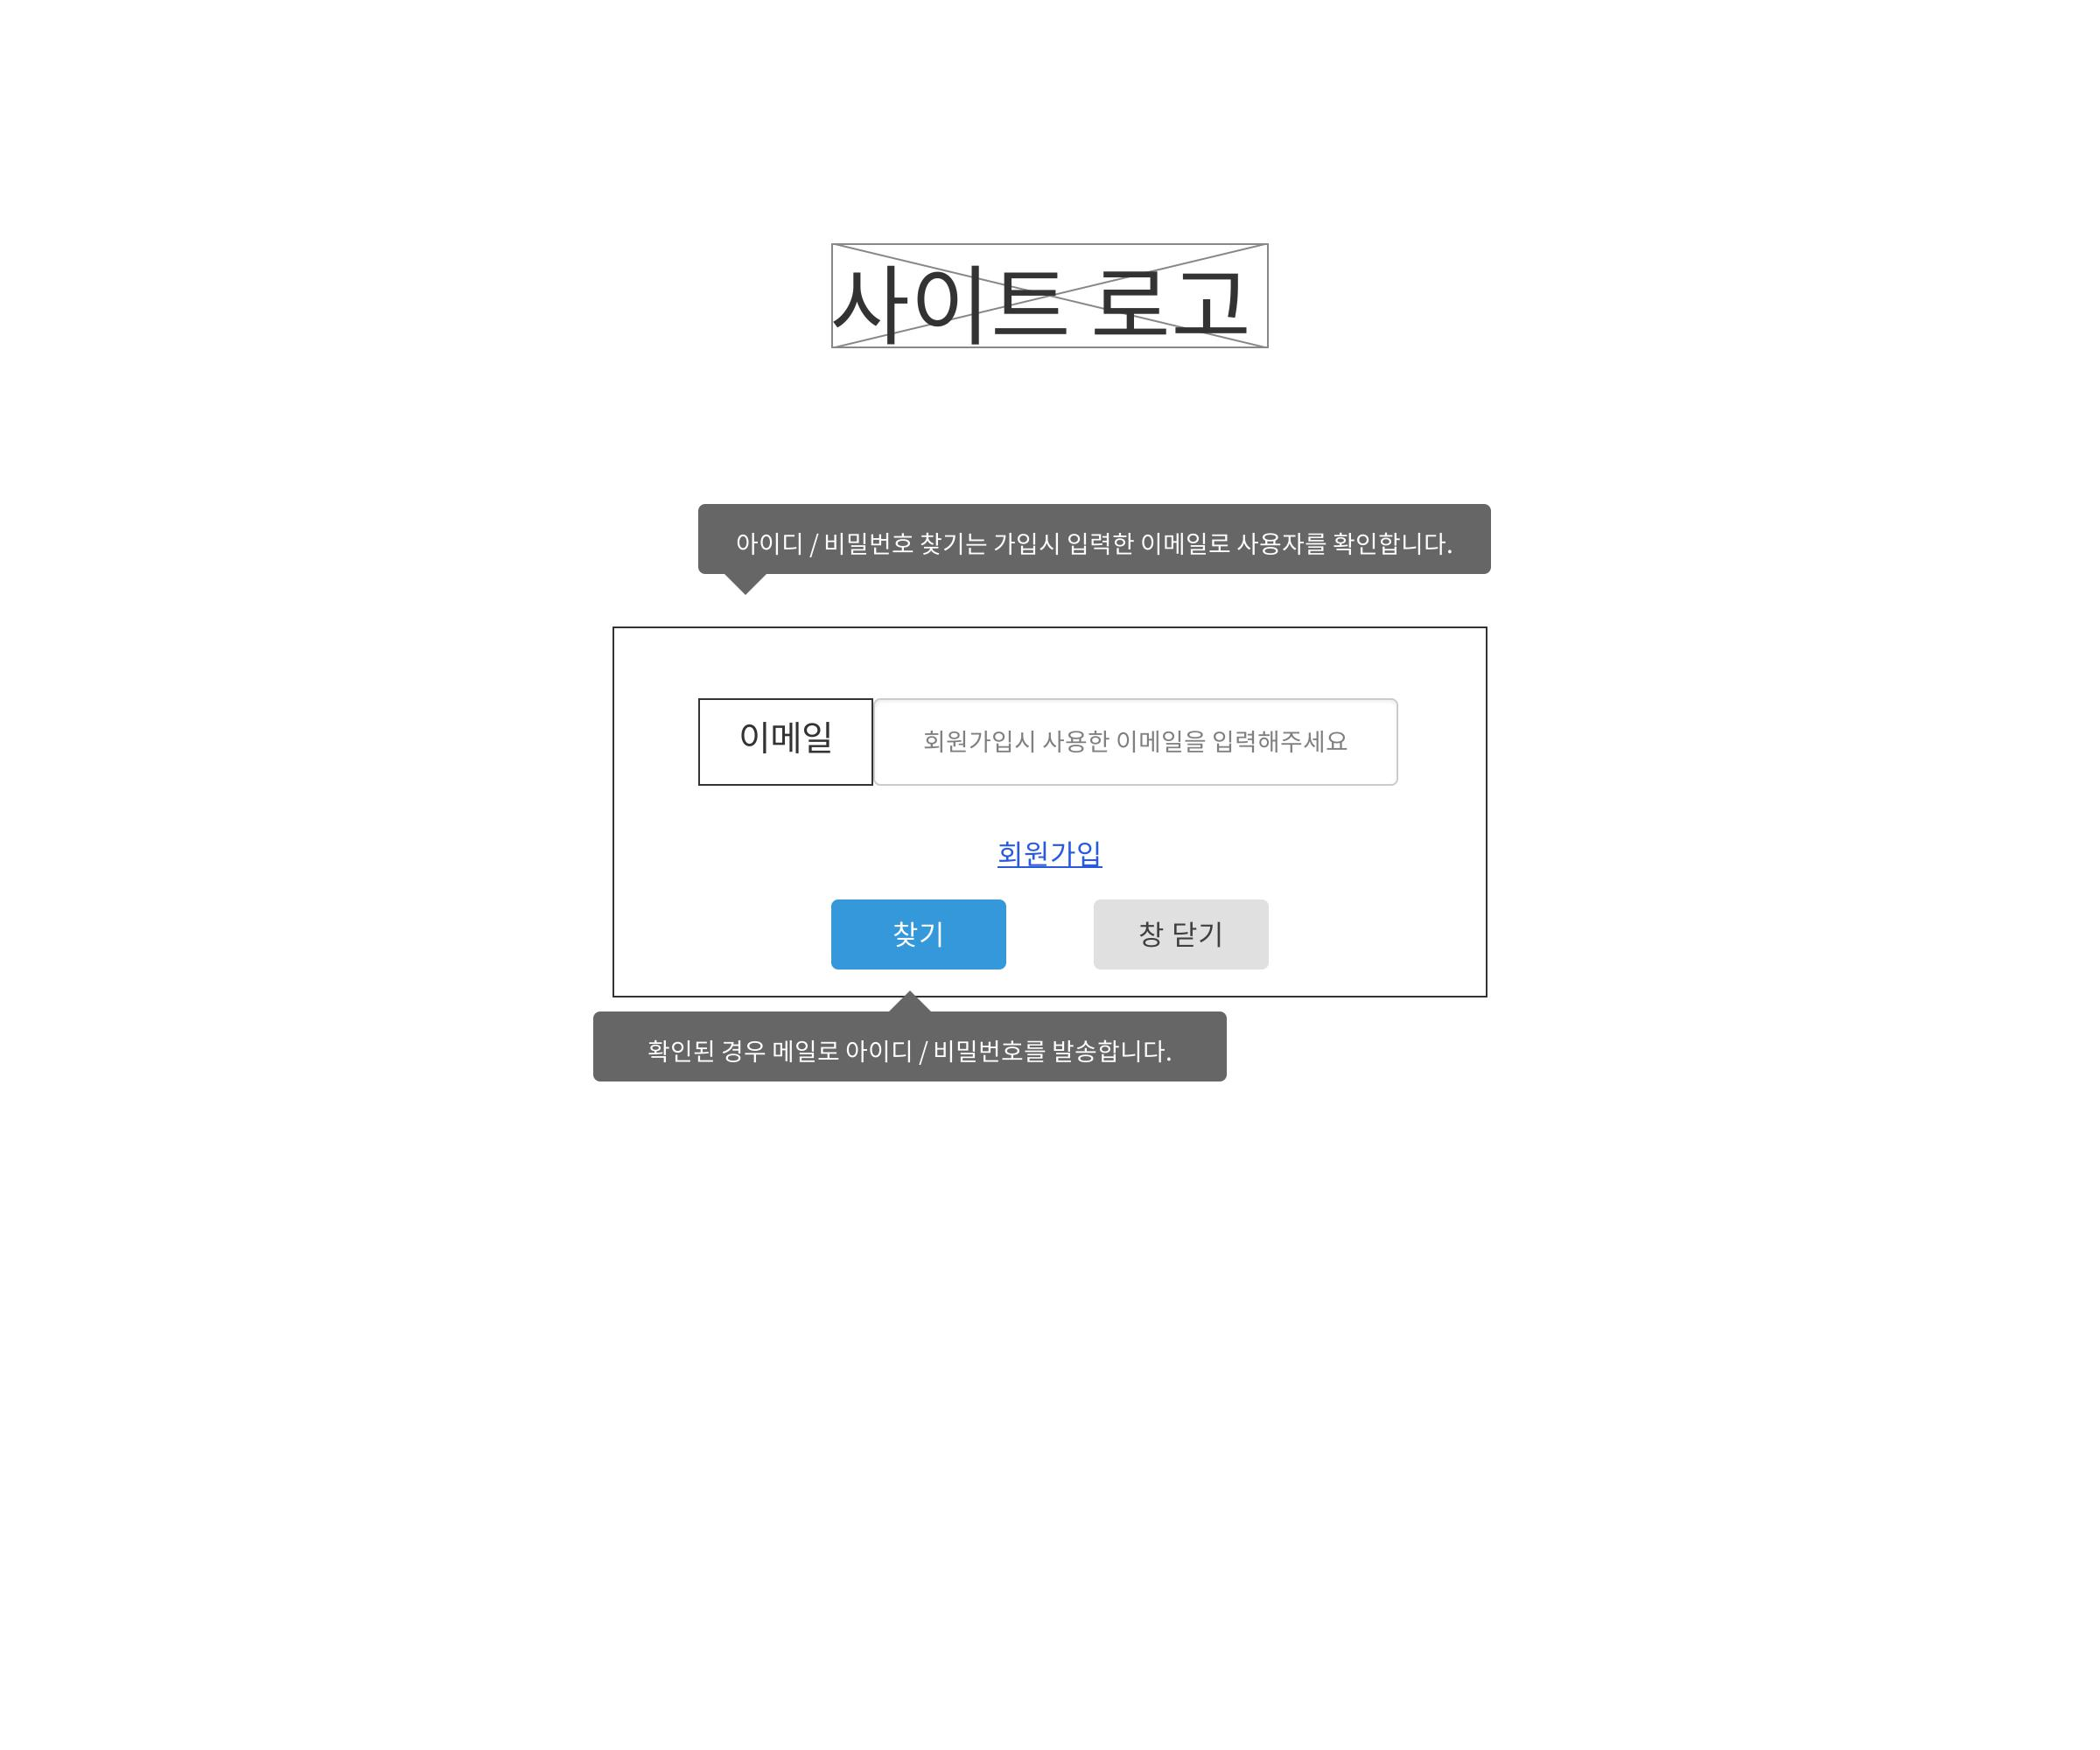
8. 기획 화면

Slide 26
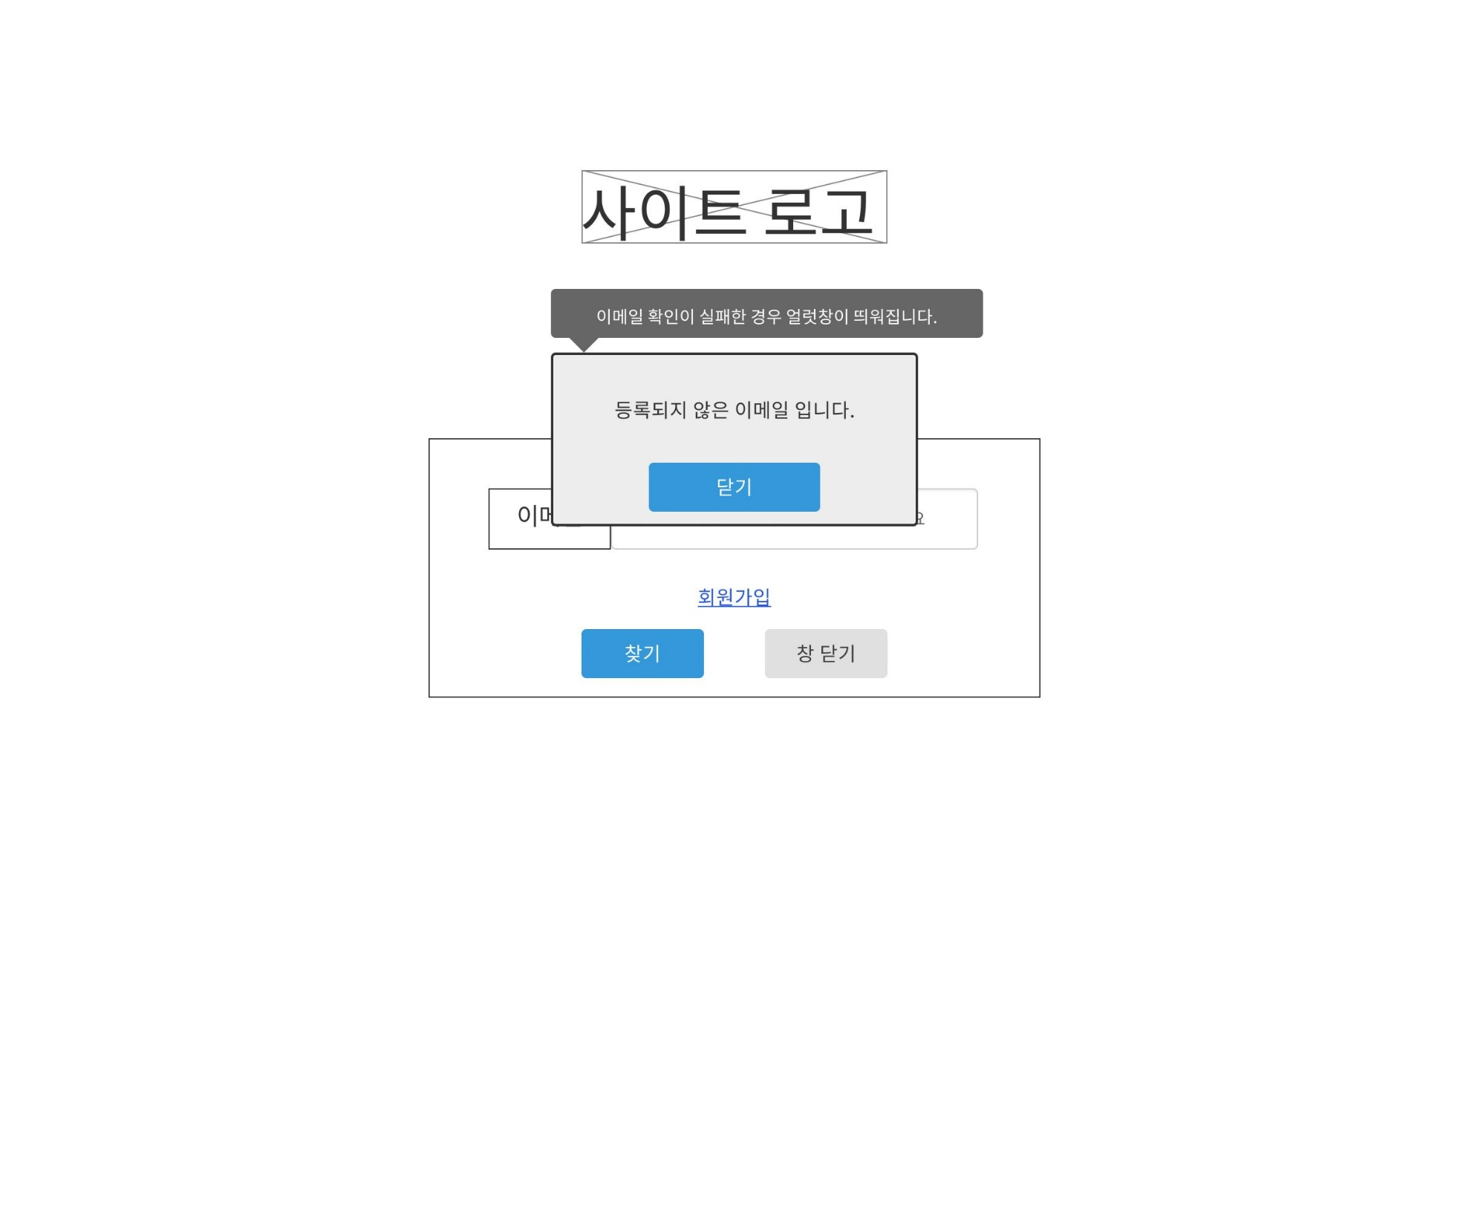
8. 기획 화면

Slide 27
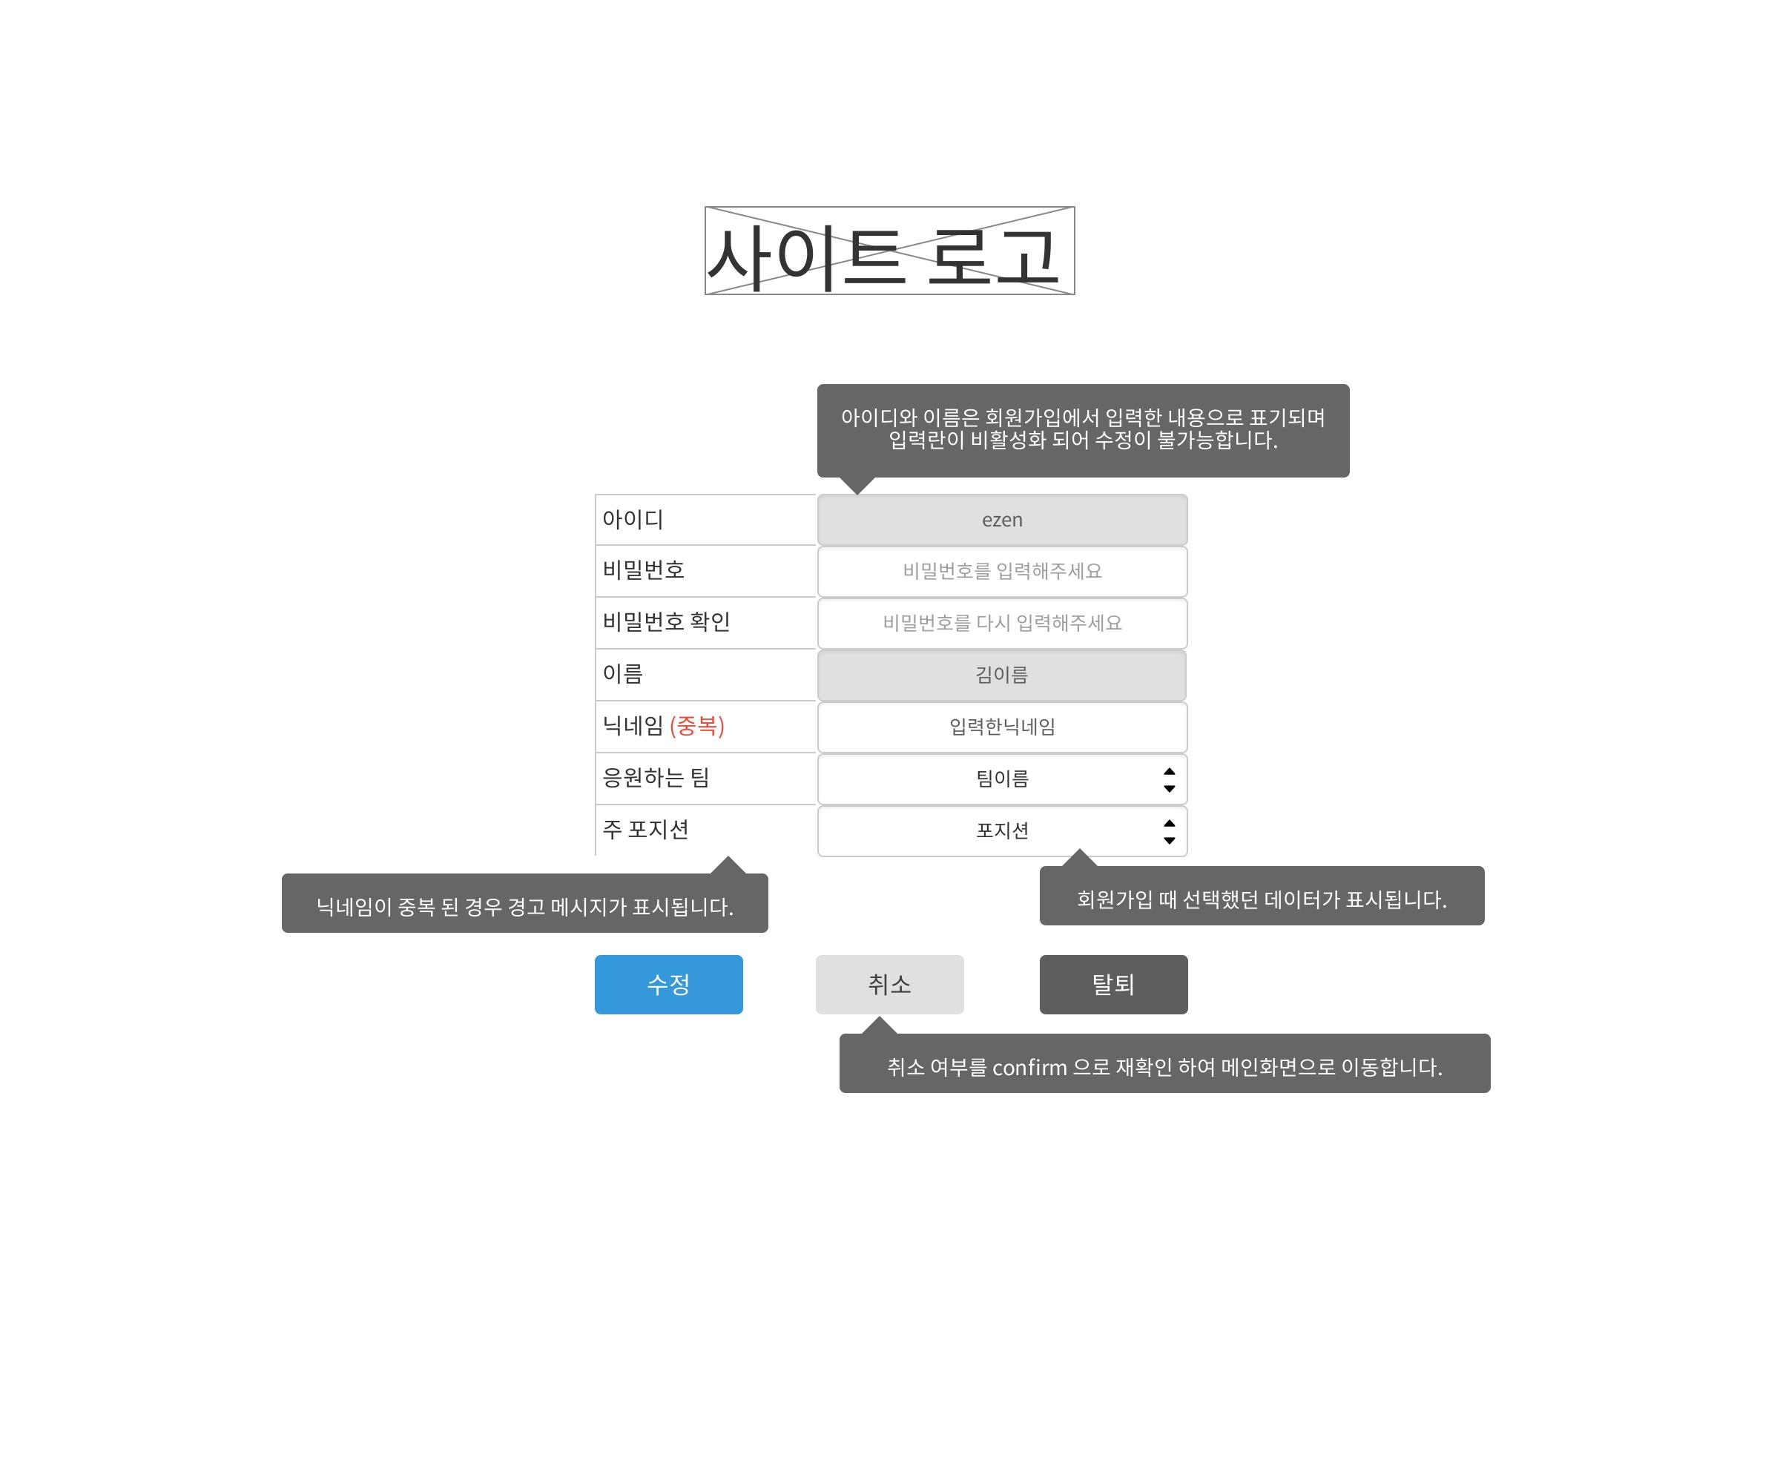
8. 기획 화면

Slide 28
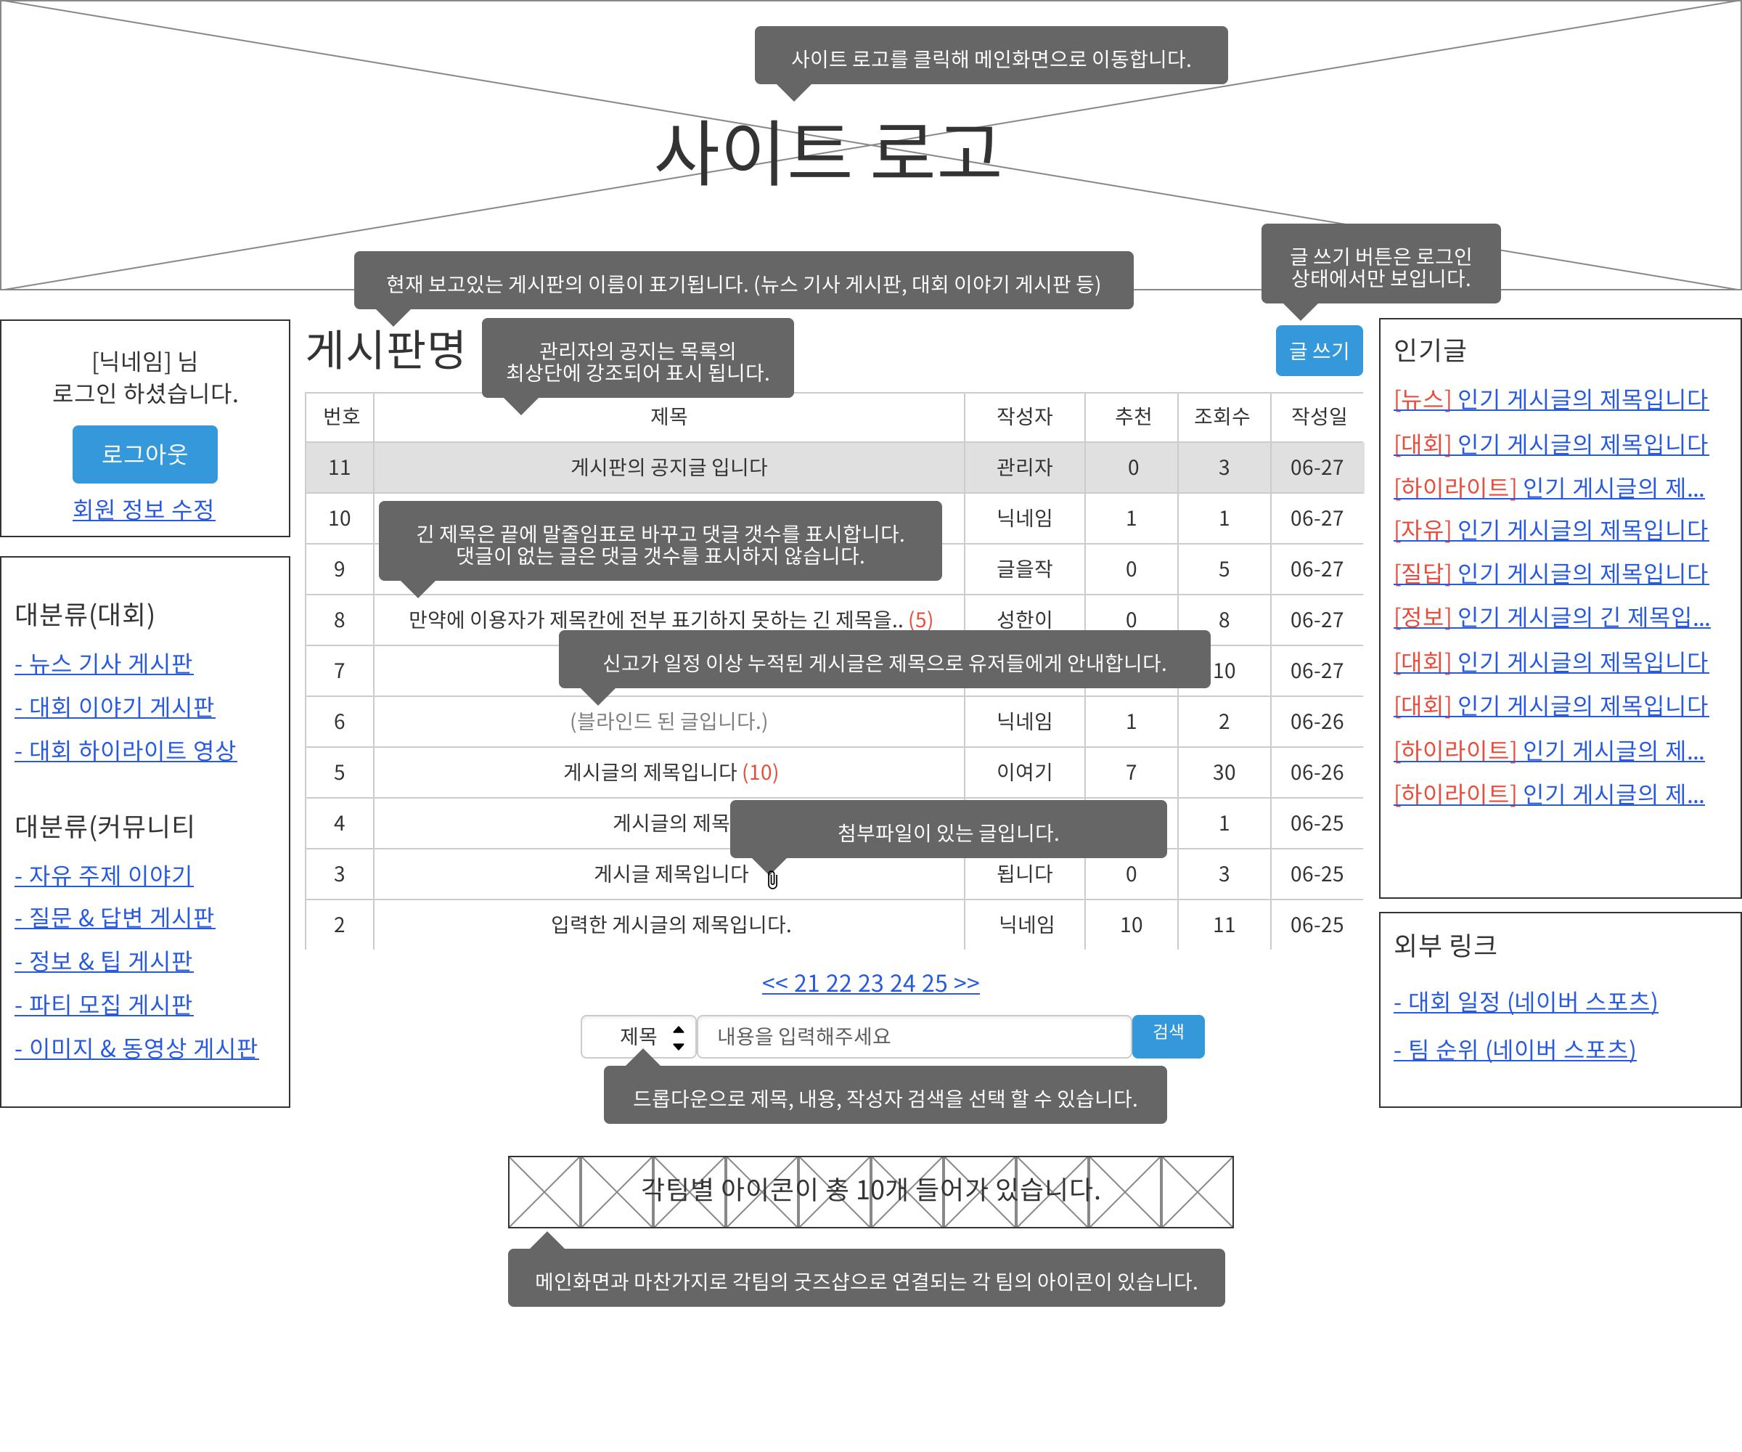
8. 기획 화면

Slide 29
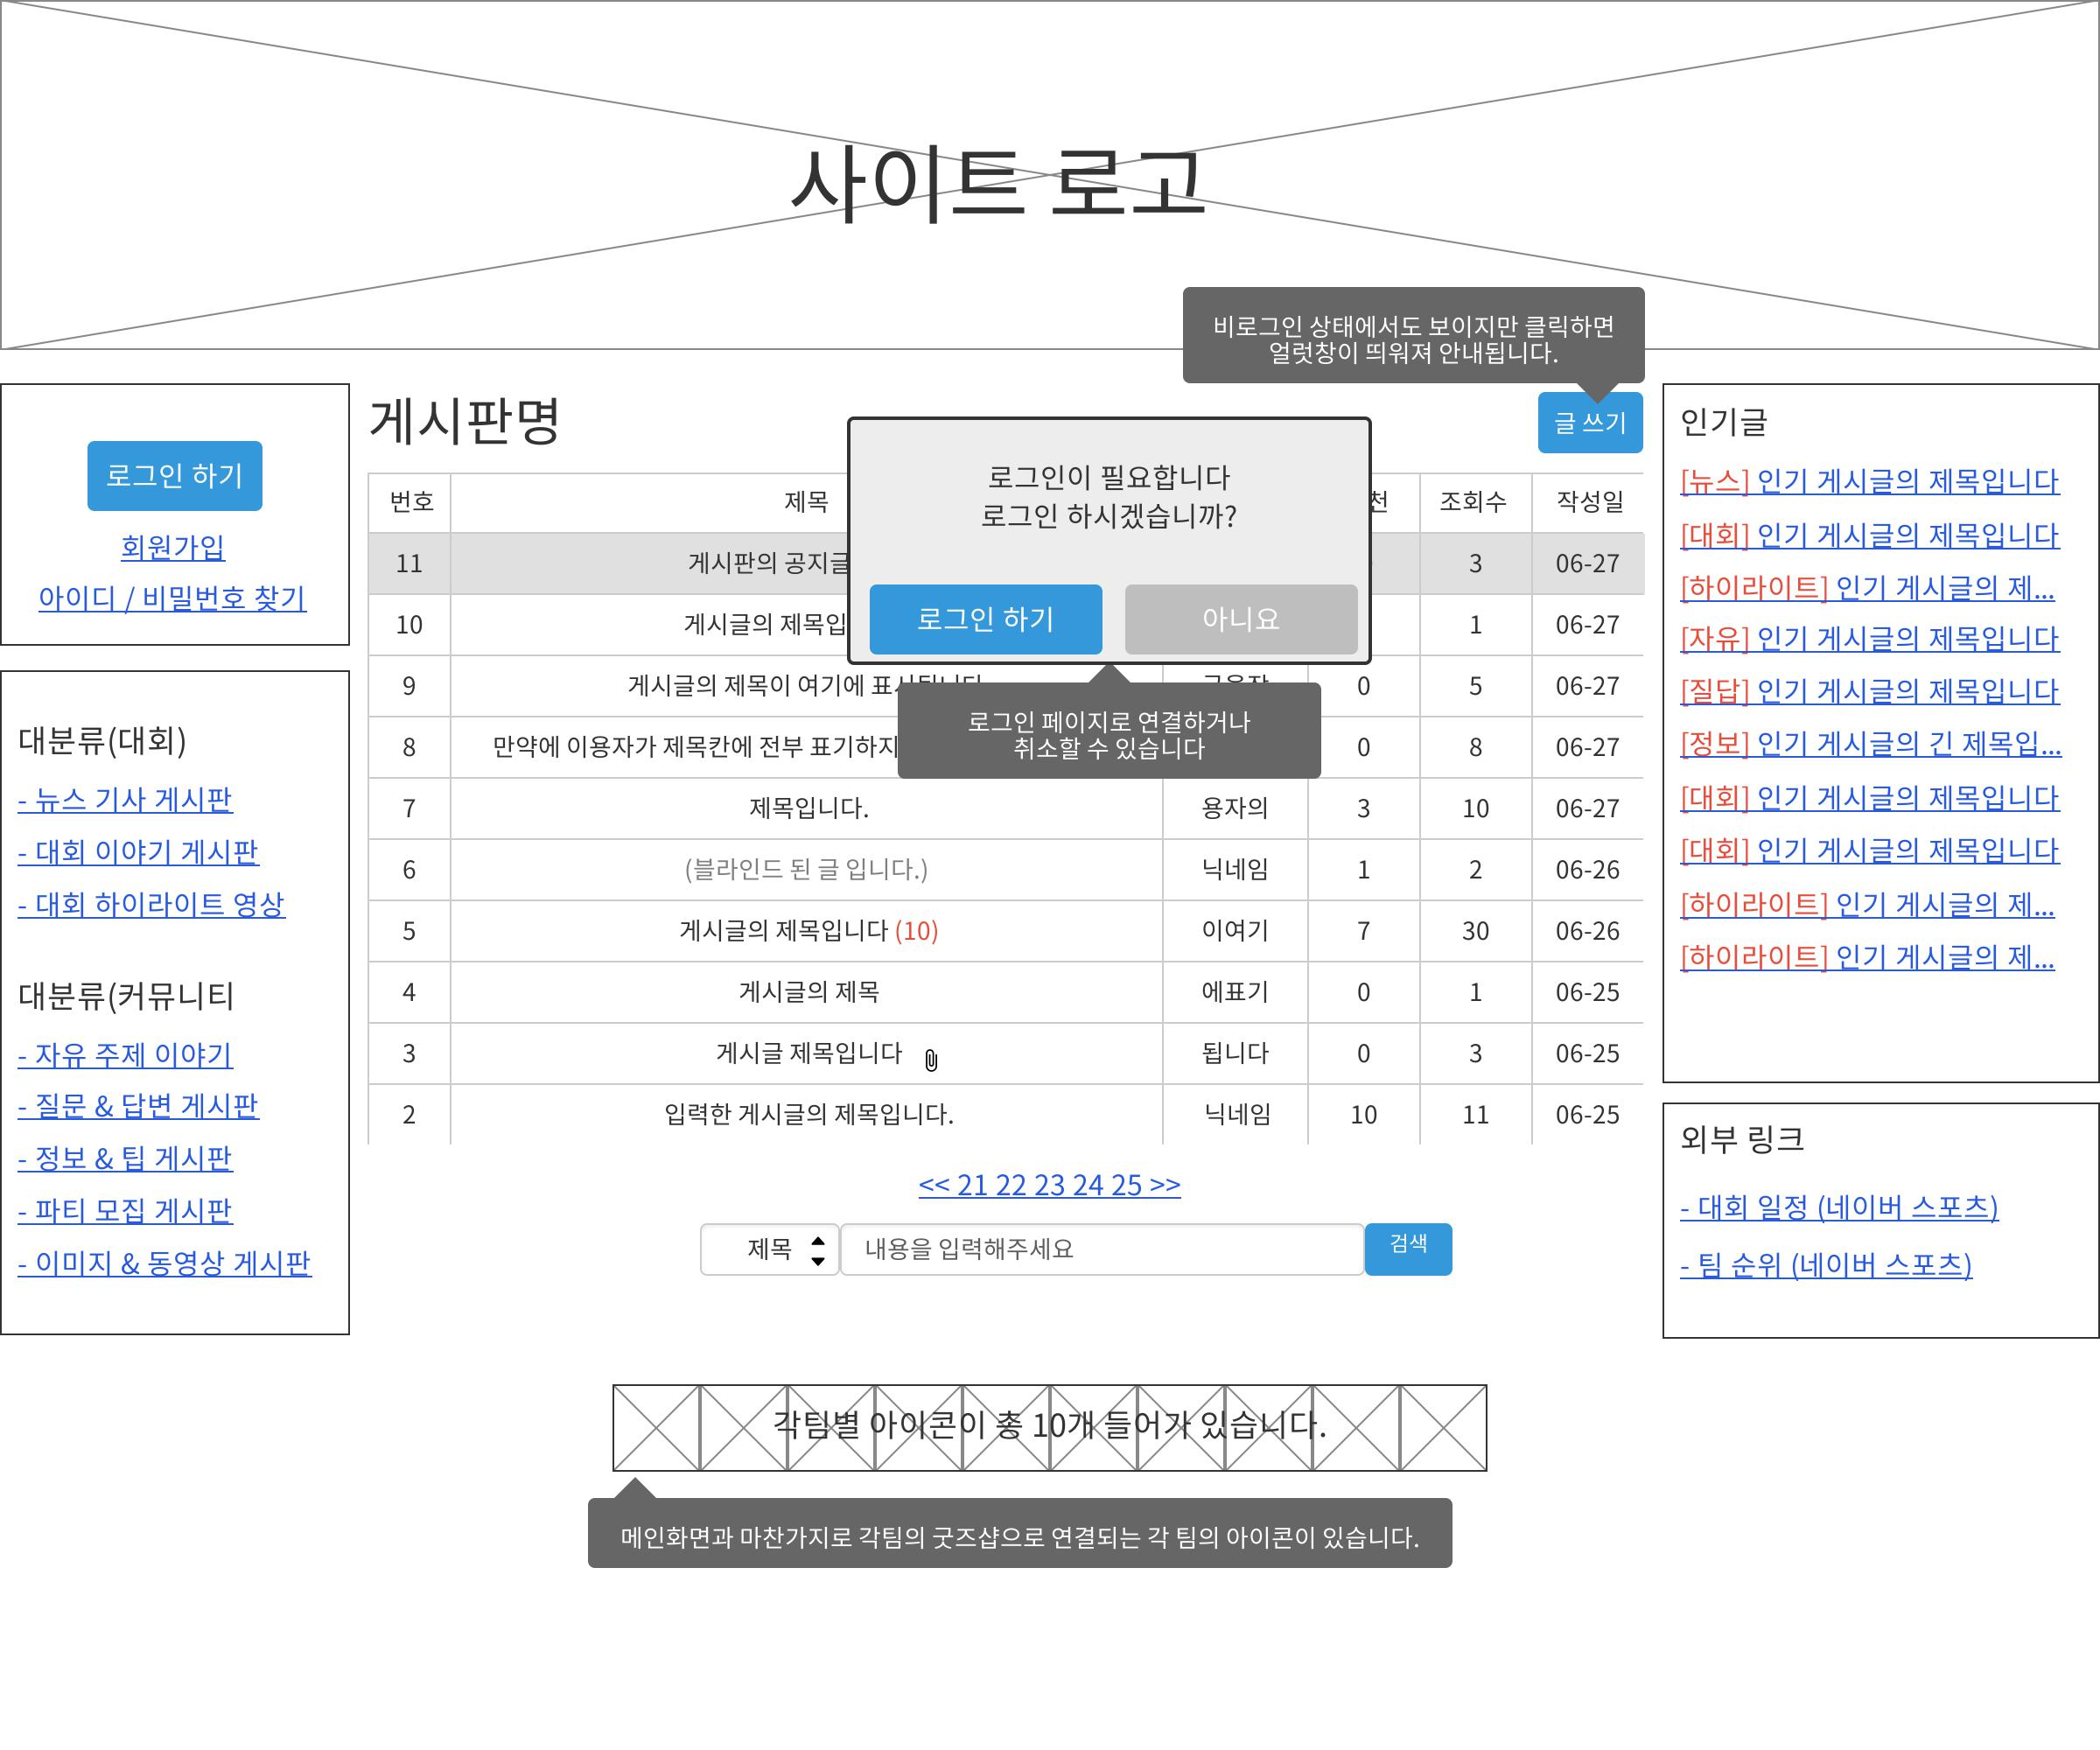
8. 기획 화면

Slide 30
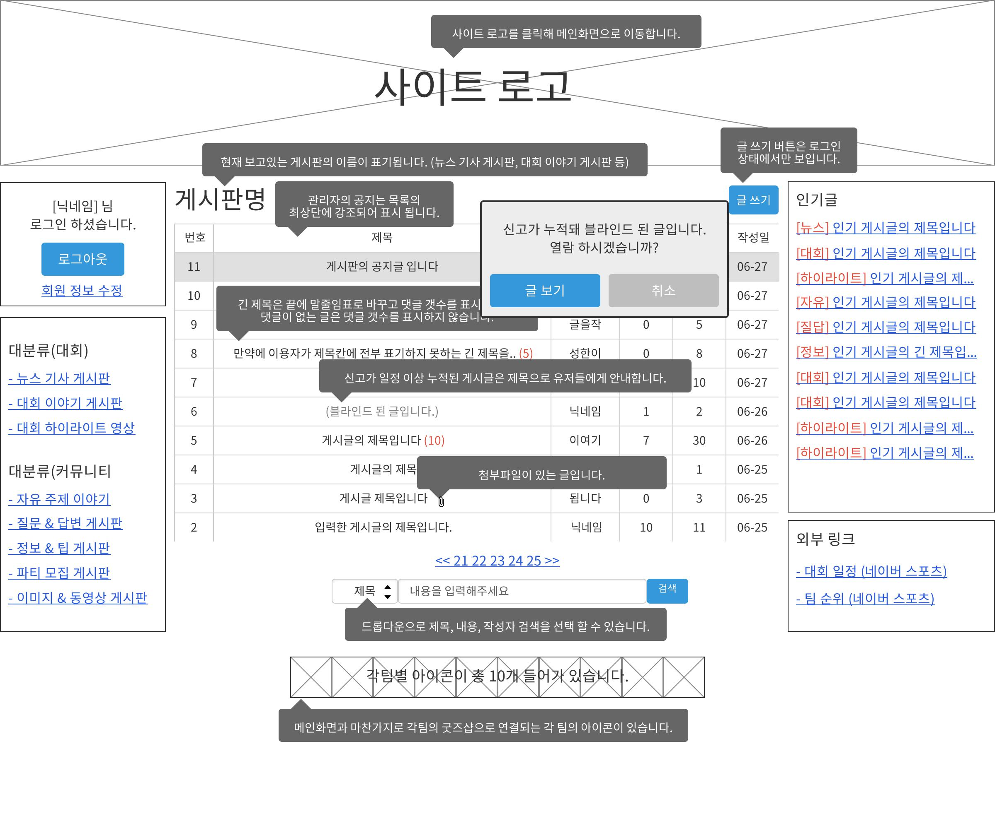
8. 기획 화면

Slide 31
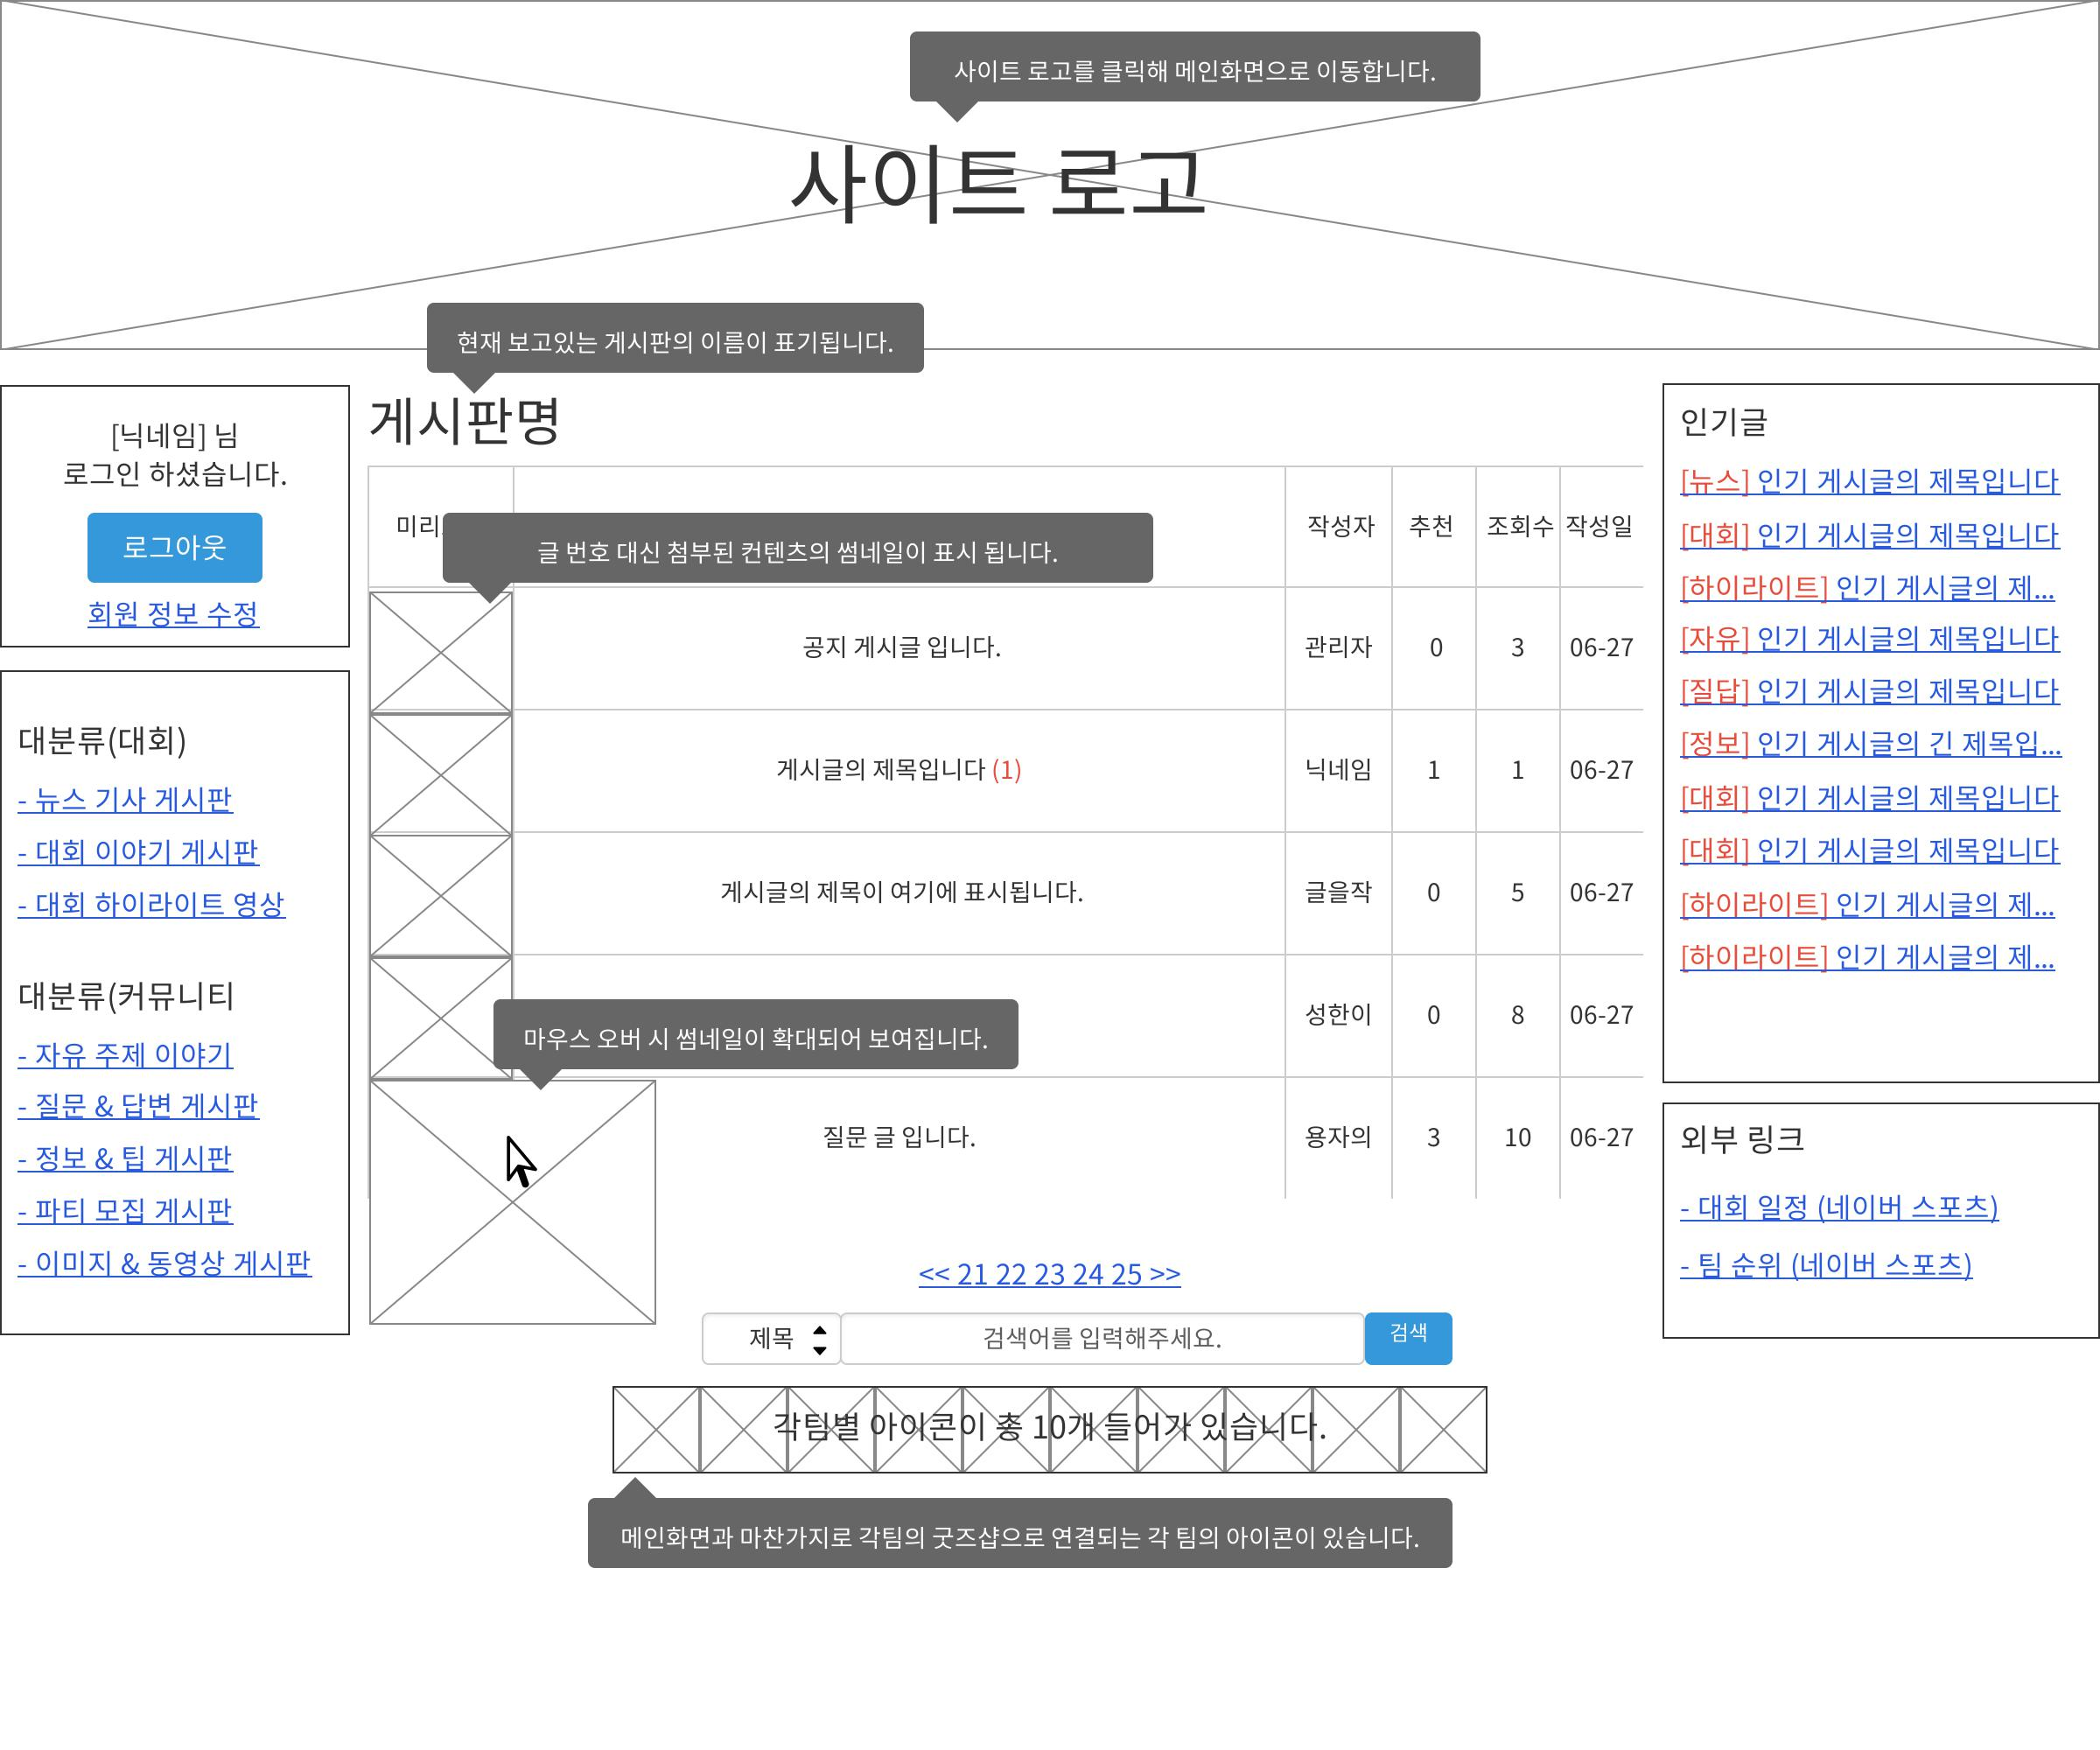
8. 기획 화면

Slide 32
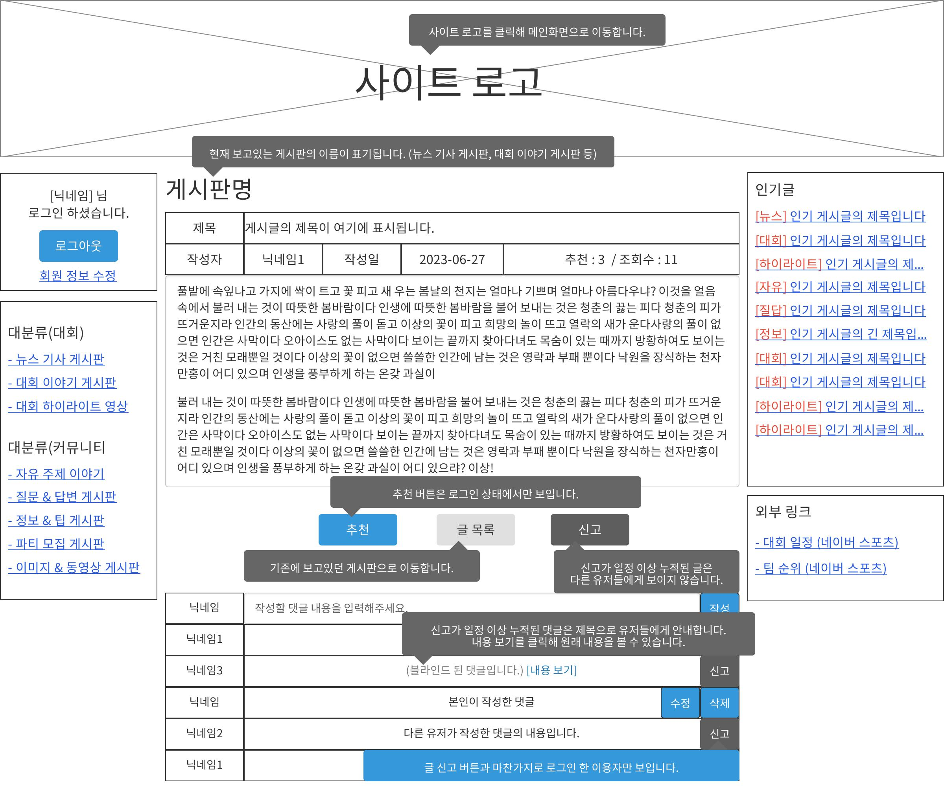
8. 기획 화면

Slide 33
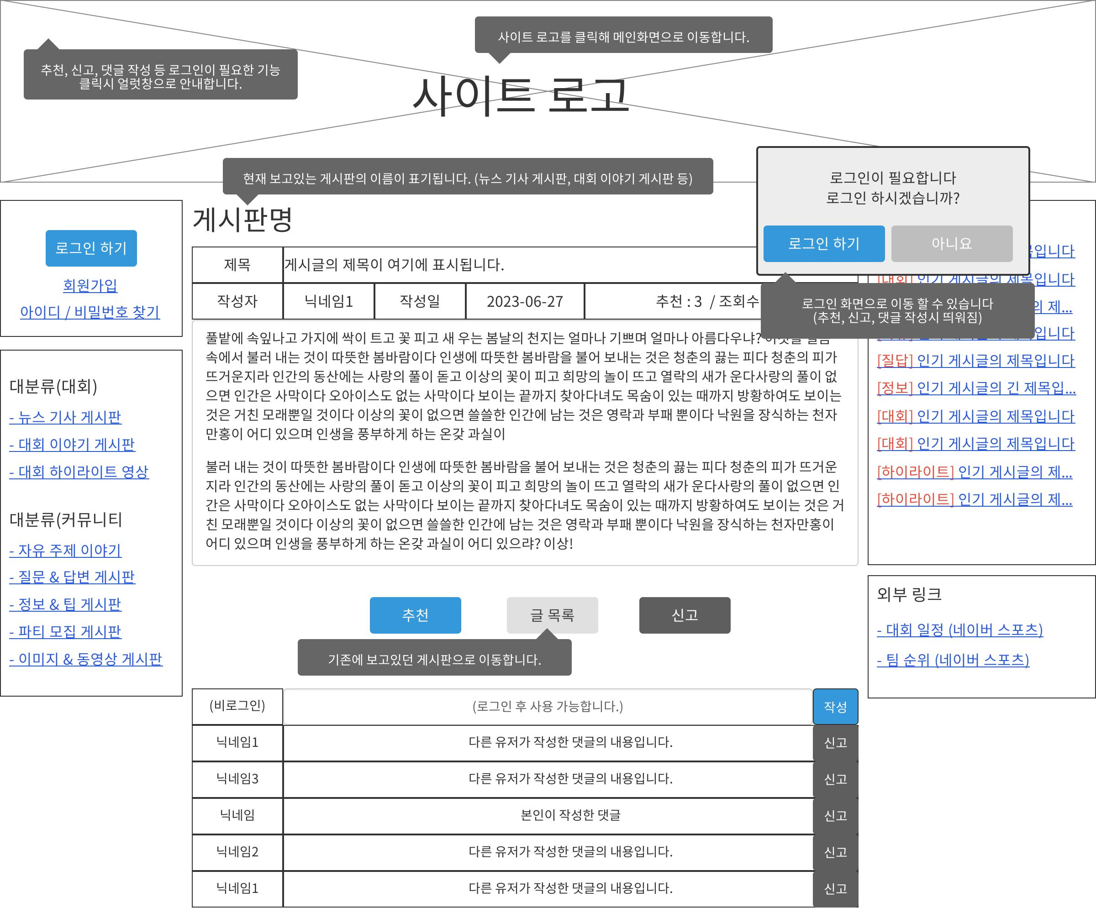
8. 기획 화면

Slide 34
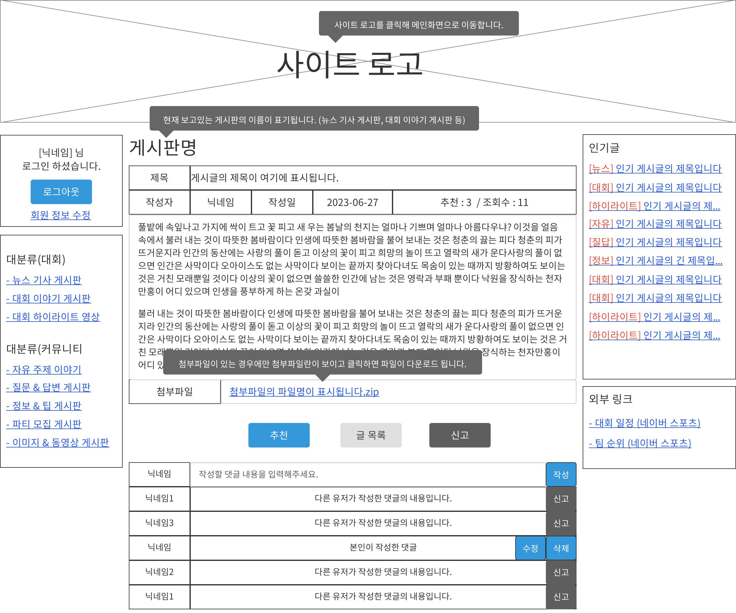
8. 기획 화면

Slide 35
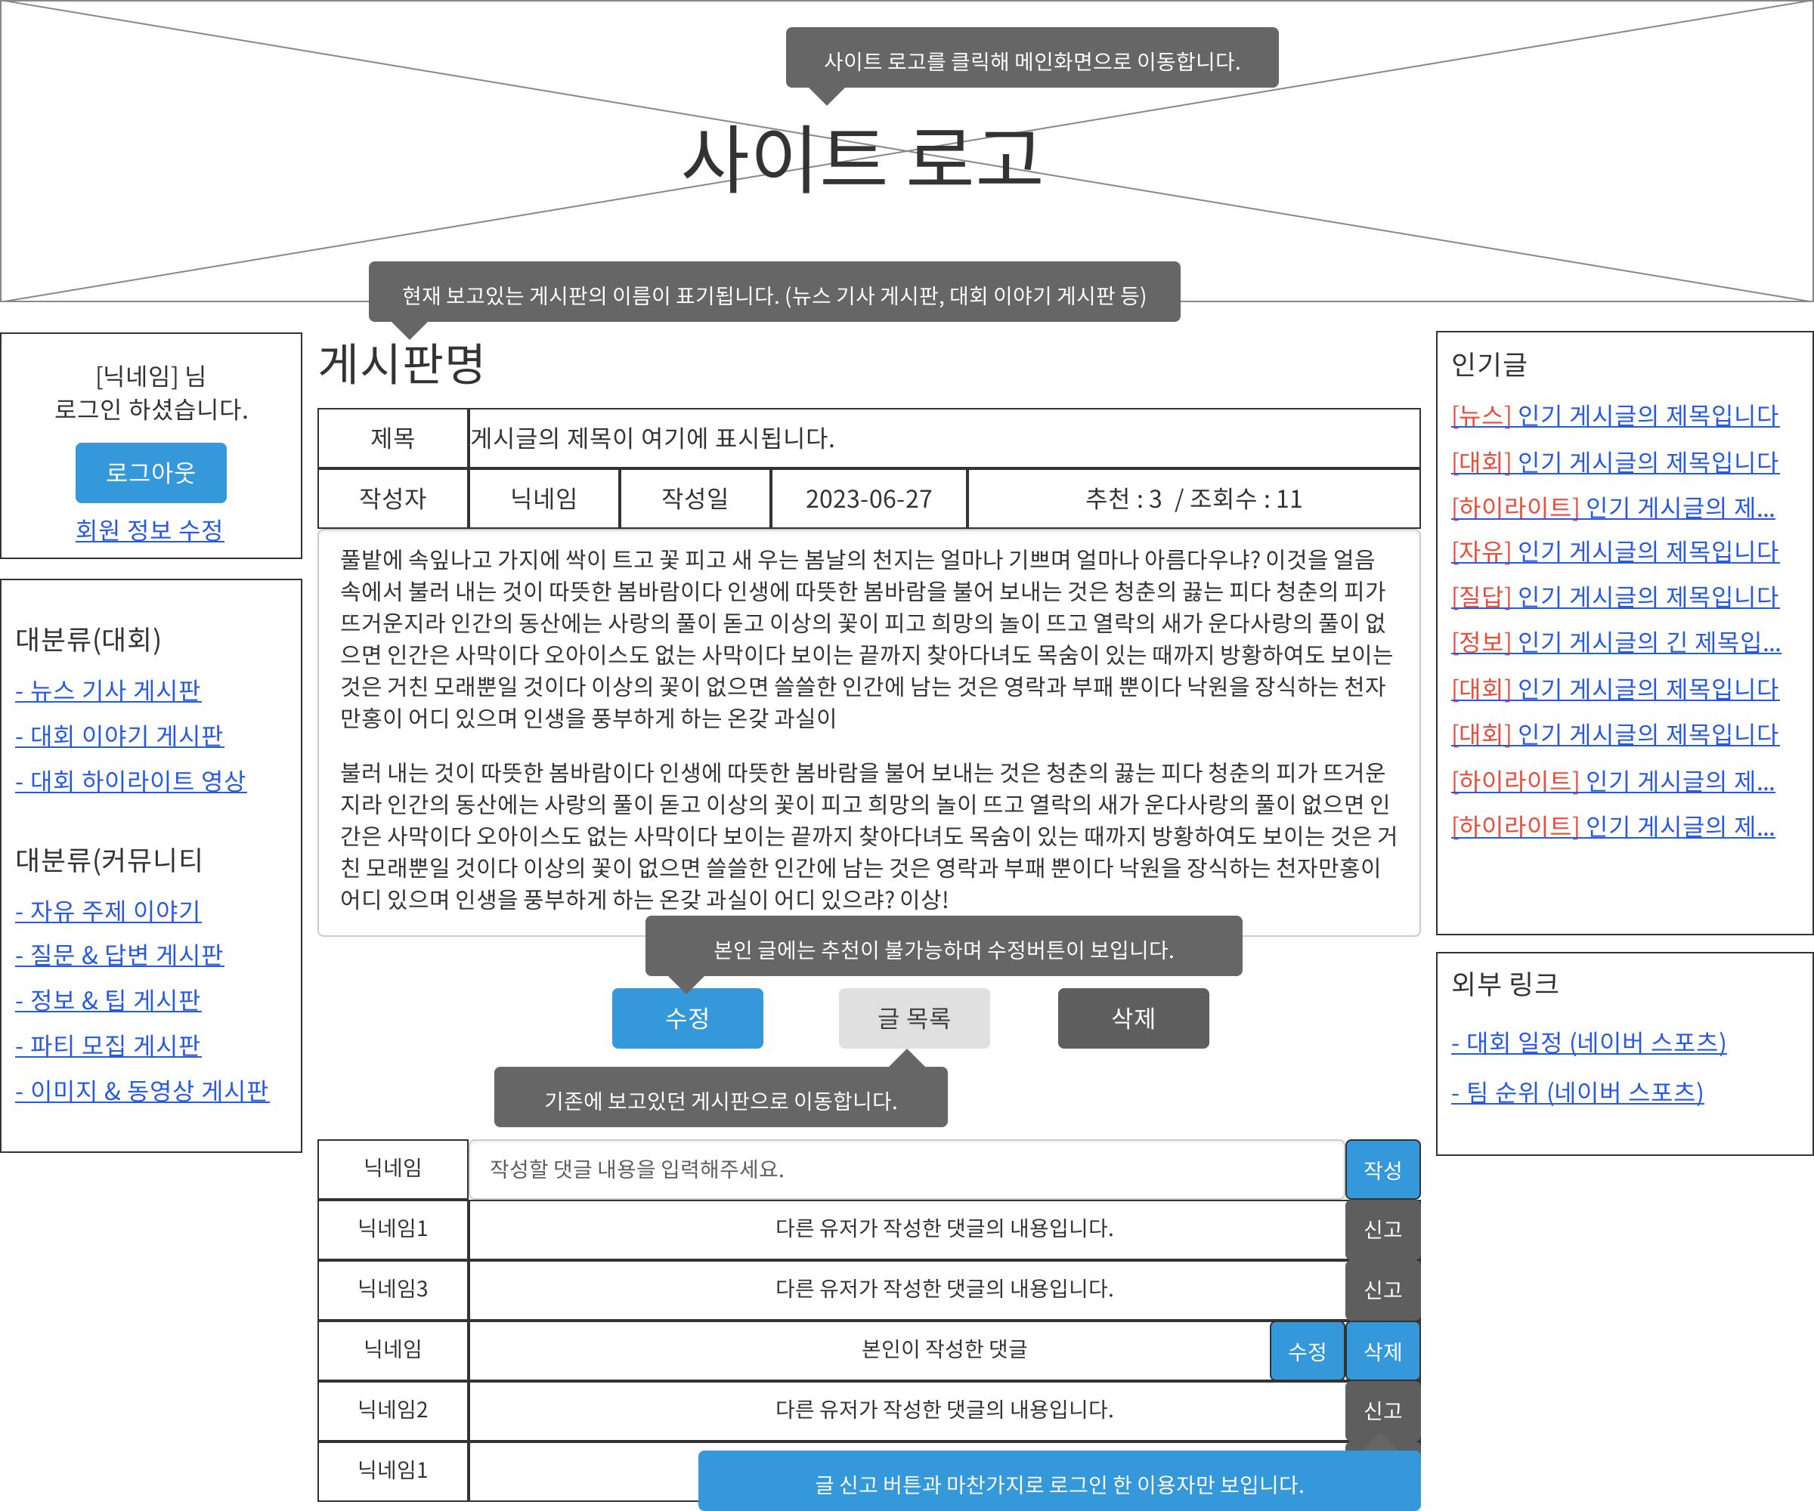
8. 기획 화면

Slide 36
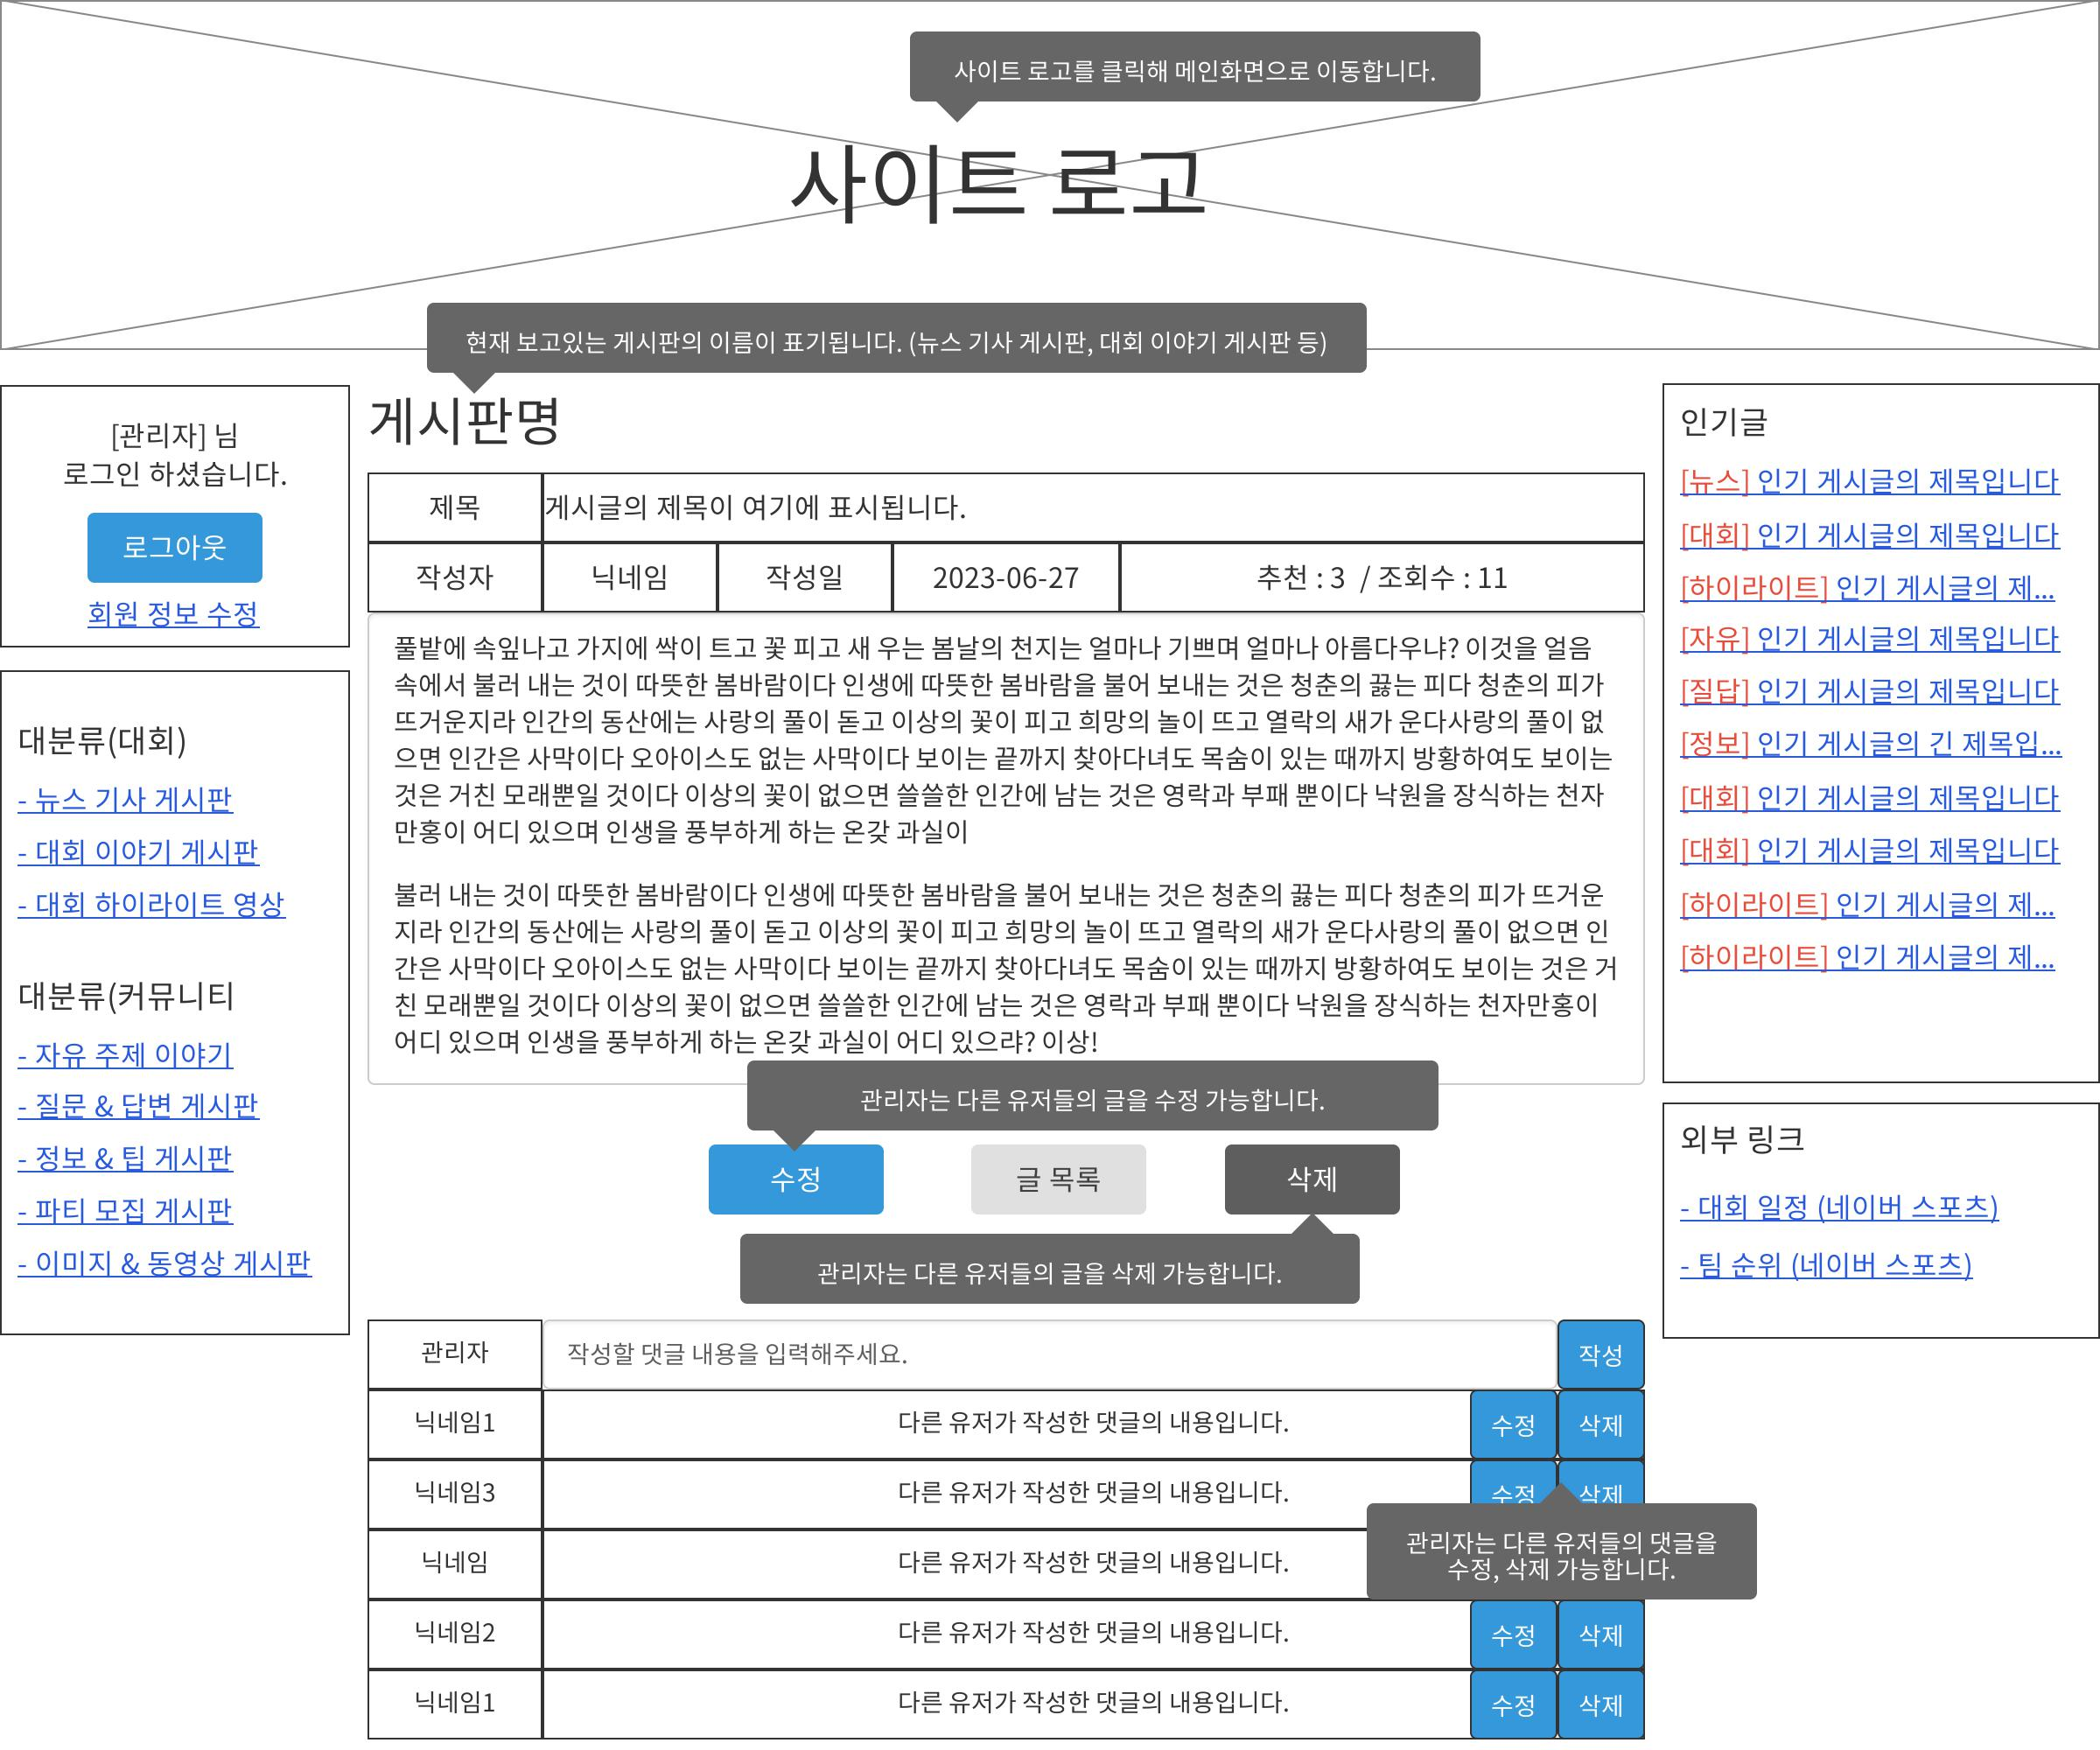
8. 기획 화면

Slide 37
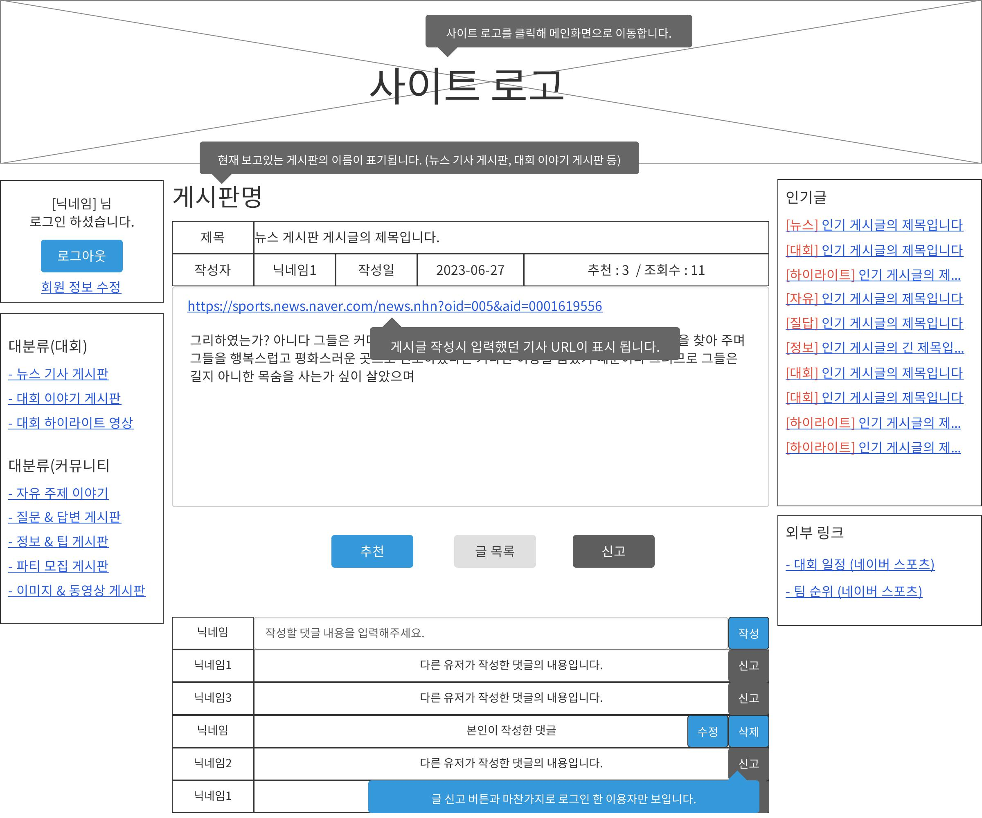
8. 기획 화면

Slide 38
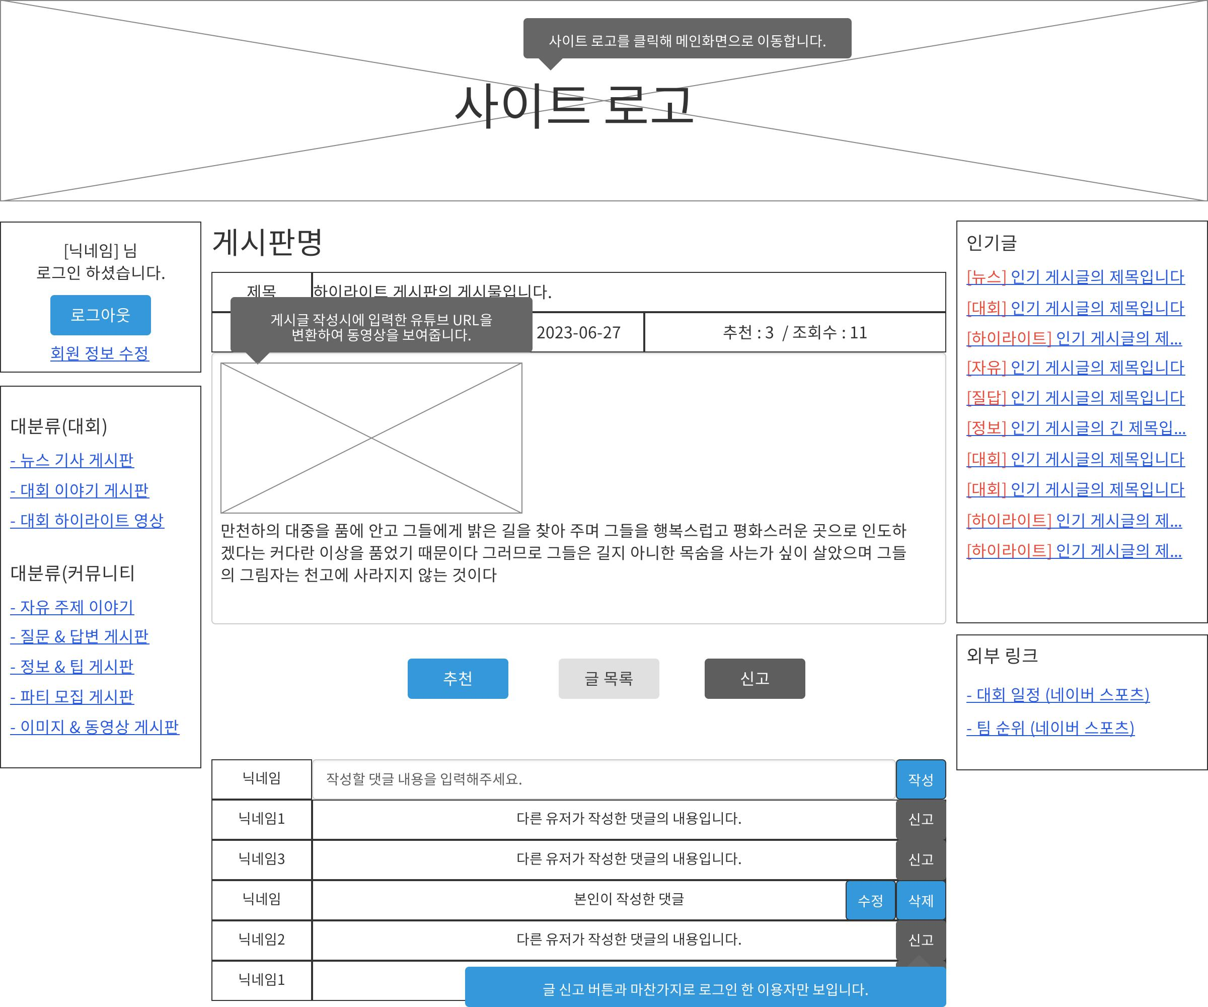
8. 기획 화면

Slide 39
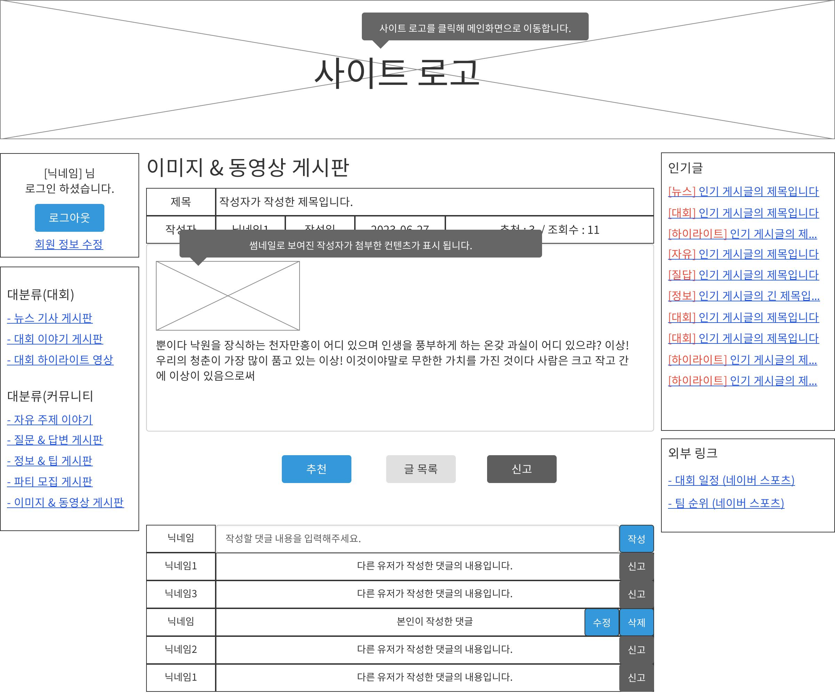
8. 기획 화면

Slide 40

8. 기획 화면

Slide 41

8. 기획 화면

Slide 42

8. 기획 화면

Slide 43

8. 기획 화면

Slide 44

8. 기획 화면

Slide 45

구현 화면

Slide 46

9.구현 화면 – 메인 화면(비 로그인)
1. 로고를 클릭해 사이트 메인 화면으로 이동할 수 있습니다.
2. 로그인 화면, 회원가입 화면으로 이동할 수 있으며
아이디/비밀번호 찾기 화면은 팝업창으로 띄워집니다
4. 추천이 많은 순으로 10개 글의 목록입니다.
3. 채팅은 비 로그인 유저도 내용을 볼 수 있으나 참가하기 위해서는 로그인이 필요합니다.
5. 각 게시판명을 클릭해 해당 게시판으로 이동할 수 있습니다
6. 게시판 대분류에 따른 최신글 10개가 표시되며 칸을 넘어가는 길이의 제목은 말줄임표로 생략됩니다.
8. 네이버 스포츠의 순위표, 경기 일정으로 연결되는 링크입니다.
7. 페이지 최하단의 팀 아이콘을 클릭해 각 팀의 홈페이지로 이동할 수 있습니다.

Slide 47

9.구현 화면 – 메인 화면(로그인)
로그인 한 유저는 채팅에 참여할 수 있으며
채팅 입력은 작성 후 엔터, 전송 버튼 클릭으로 가능합니다.

Slide 48

9.구현 화면 – 회원 가입
2. 아이디 입력은 영문만 가능합니다.
입력란 하단에는 중복 검사 메시지가 출력됩니다
1. 로고를 클릭해 사이트 메인 화면으로 이동할 수 있습니다.
3. 닉네임도 아이디와 마찬가지로 중복 검사 메시지가 출력됩니다.
4. 이메일을 입력하고 전송된 인증코드를 입력해야 합니다.
5. 취소 버튼은 메인화면으로 이동합니다.

Slide 49

9.구현 화면 – 로그인 화면
로그인에 성공하면 메인 화면으로 연결되고 실패 했을 때는 안내 메시지가 출력됩니다.

Slide 50

9.구현 화면 – 아이디, 비밀번호 찾기(팝업)
1. 이메일 형식이 올바르지 않을 때는 메시지가 출력됩니다.
2. 인증 코드가 일치하지 않을 때 출력되는 메시지 입니다.

Slide 51
9.구현 화면 – 회원정보 수정
1. 아이디, 이름은 수정이 불가능 합니다. 입력란이 비활성화 되어있습니다.
2. 변경 후에는 다시 로그인 해야 합니다.

Slide 52

9.구현 화면 – 게시판(일반)
1.글 목록의 최상단에 관리자가 작성한 게시글이 표시됩니다.
2. 글쓰기에는 로그인이 필요하며 비 로그인 상태에서는 확인버튼을 클릭해 로그인 페이지로 이동할 수 있습니다.
3. 신고가 10개 넘게 누적된 글은 유저들에게 안내됩니다.

Slide 53

9.구현 화면 – 게시글 검색
제목, 내용, 작성자 항목으로 검색이 가능합니다.

Slide 54



9.구현 화면 – 게시물 확인(일반)
1. 댓글 수정 버튼 클릭 시 바로 입력란으로 변경되어 수정할 수 있습니다.
3. 추천, 신고 시에는 페이지 우하단에 안내 메세지가 2초간 출력됩니다.
2. 신고가 10개 넘게 누적된 댓글은 댓글 보기를 클릭해야 조회할 수 있습니다.

Slide 55

9.구현 화면 – 게시판(대회 하이라이트,이미지)
유튜브 영상, 첨부한 이미지의 썸네일이 미리보기로 보여지고 마우스를 올리면 확대됩니다.

Slide 56

9.구현 화면 – 게시물 확인(대회 하이라이트,이미지)
글을 작성할 때 입력한 유튜브 영상, 첨부한 이미지가 자동으로 내용란의 최상단에 삽입됩니다.

Slide 57


9.구현 화면 – 게시물 작성
1. 제목은 40자, 내용은 200자까지 입력이 가능합니다.
2. 자동으로 보고있던 게시판이 선택되고 게시판을 변경 시 우측 첨부란이 게시판에 따라 변경됩니다.
3. 작성을 취소하면 보고있던 게시판 목록으로 돌아갑니다.

Slide 58

9.구현 화면 – 게시물 수정
1. 작성한 글의 제목과 내용이 입력란에 입력되어 있습니다.
2. 수정 시에는 게시판의 변경이 불가능합니다.

Slide 59
화면 시연

Slide 60


Slide 61
감사합니다

